Slide 1

「大阪しあわせネットワーク支援システム」
利用の手引き
（令和5年6月1日発行 第10版）
社会福祉法人 大阪府社会福祉協議会
社会貢献推進室

Slide 2
目 次
１「大阪しあわせネットワーク支援システム」の概要
２「大阪しあわせネットワーク支援システム」のアクセス方法
３「ＴＯＰ画面」について（ 画面レイアウト等が変更となりました）
４「総合生活相談支援機能」について
新規相談受付、社会貢献基金申請、参考資料①～④（経済的援助の考え方など）
支援終結記録、出納記録、相談履歴、過去事例検索、社会資源検索、社会資源管理
５「地域貢献支援機能」について
地域貢献事業検索、地域貢献事業管理（ 管理画面からイベント登録が行なえるよう
になりました）、 地域貢献イベント検索
６「情報共有機能」について
お知らせ、大阪しあわせネットワークロゴダウンロード、
ＣＳＷ・スマイルサポーター検索、支援物品検索、支援物品管理
７「基本情報登録」について
施設情報設定、パスワード変更、総合生活相談員管理
・・・ ｐ３～５
・・・ ｐ６～８
・・・ ｐ９～１１
・・・ ｐ１２～４１
・・・ ｐ４２～５０
・・・ ｐ５１～６０
・・・ ｐ６１～６７
･･･ 新たに追加された新機能です

Slide 3
１．「大阪しあわせネットワーク支援システム」の概要①
目 的
本システムは、大阪しあわせネットワーク（オール大阪の社会福祉法人による社会貢献事業）にご参画いただく社会福祉法人（福祉施設）間における情報共有や、相談支援実績や様々な地域貢献事業の実践を集約し、社会福祉法人の取り組みの“見える化”をはかるものです。
主な機能
①総合生活相談支援機能
… 相談支援記録、経済的援助申請など
②地域貢献支援機能
… 各法人の地域貢献事業や取組み紹介、情報共有など
③情報共有機能
… CSW・スマイルサポーター名簿、研修情報提供など
大阪しあわせネットワークの“ロゴ”提供など
④基本情報登録
… 各法人（施設）の基本情報の登録、変更

Slide 4
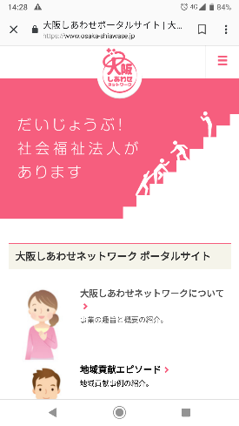
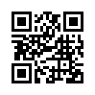
１．「大阪しあわせネットワーク支援システム」の概要②
ポータルサイトに連動
本システムに登録すると、法人（施設）の「基本情報」や「地域貢献事業」の情報が、自動的にポータルサイトに連動し、情報公開される仕組みになっています。
★大阪しあわせネットワーク ポータルサイト
https://www.osaka-shiawase.jp/
・大阪しあわせネットワーク事業概要
・地域貢献エピソード
・地域貢献に取り組む法人・施設検索
・・・などご覧になれます！
掲載される情報
〇施設の「概要」、「外観写真」、法人の他施設
〇施設で取り組んでいる「地域貢献事業」の種類や対象
〇地域貢献事業件数、CSW・スマイルサポーター登録施設数

Slide 5
１．「大阪しあわせネットワーク支援システム」の概要③
利用要件
◆本システムは、社会福祉法人が運営する大阪府社協各施設種
別部会の会員施設にID・パスワードを発行し、ご利用いただ
くものです。
◆本システムは、インターネット環境があれば、どこからでも
利用可能なクラウド型のシステムです。
＜大阪しあわせネットワーク支援システムのURL＞
https://osaka-soudan.jp/ssss/user/login/
＜本システムを利用できるインターネットブラウザの例＞
・インターネットエクスプローラ10以上
・Google Chrome
・Firefox
・Safari
・Opera

Slide 6
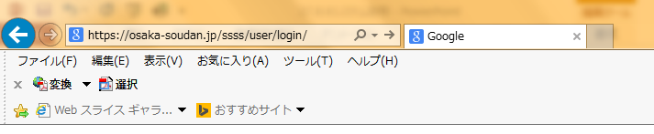
２．「大阪しあわせネットワーク支援システム」のアクセス方法①
インターネットエクスプローラーなどの「アドレスバー」に下記のＵＲＬを入力する。
※「大阪しあわせネットワーク支援システム」でも検索可能です。
https://osaka-soudan.jp/ssss/user/login/
アドレスバーに入力する

Slide 7
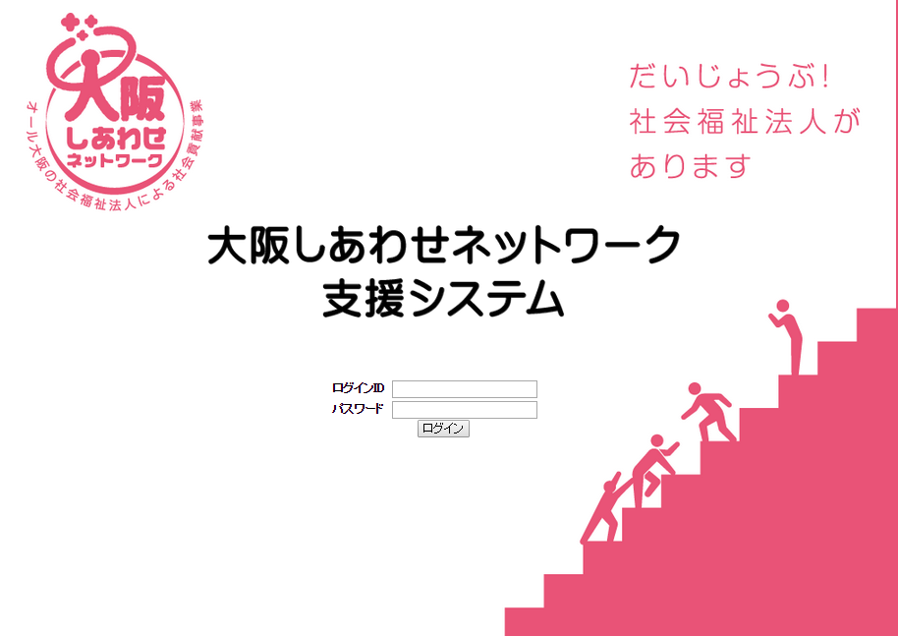
２．「大阪しあわせネットワーク支援システム」のアクセス方法②
システムへの「ログイン画面」が表示されるので、各会員施設の「ログインID」と「パスワード」を入力してください。
※このログイン画面のページを「お気に入り」登録すると便利です
ログインID・パスワード
を入力する

Slide 8
２．「大阪しあわせネットワーク支援システム」のアクセス方法③
「ログイン画面」にて、「ログインID」と「パスワード」を入力後、画像選択の画面が（下記の場合は信号機）現れるので、選択してください。
※画像選択は毎ログイン時に出るものではありません。また、誤った選択をした場合は別の画像が現れますので、再度選択し直してください。
内容に従い画像（キャプチャ）を選択する

Slide 9
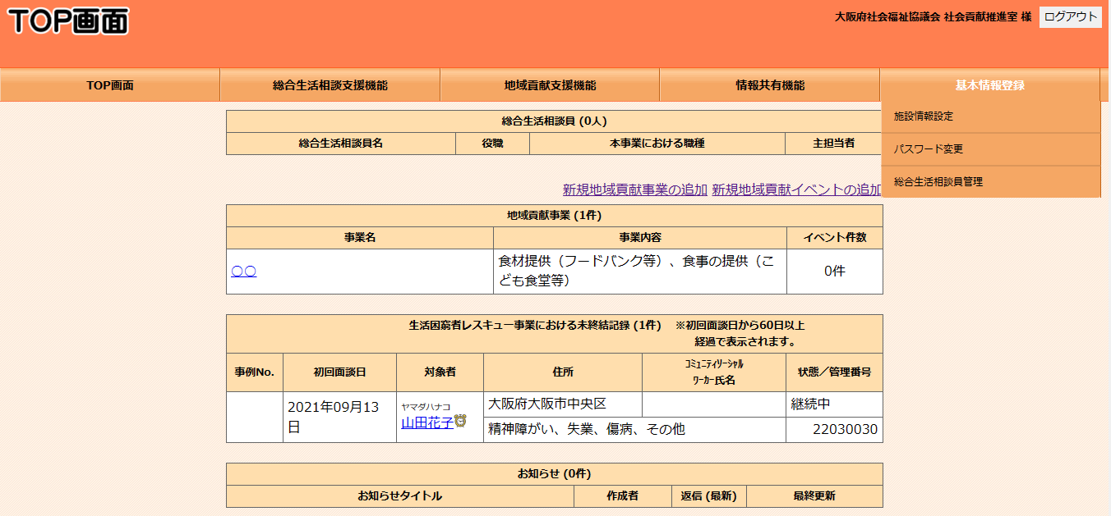
３．「TOP画面」について①
各機能を使う場合は、画面上部の機能の名称にカーソルを合わせると、使用可能な機能メニューが展開されます。 ※本システム共通の操作です。
貴施設の法人名・施設名が表示
使用したい機能は画面上部の「メニュー」から選びます。
メニューにカーソルを合わせると
使用可能な機能のメニューが
展開されます。

Slide 10
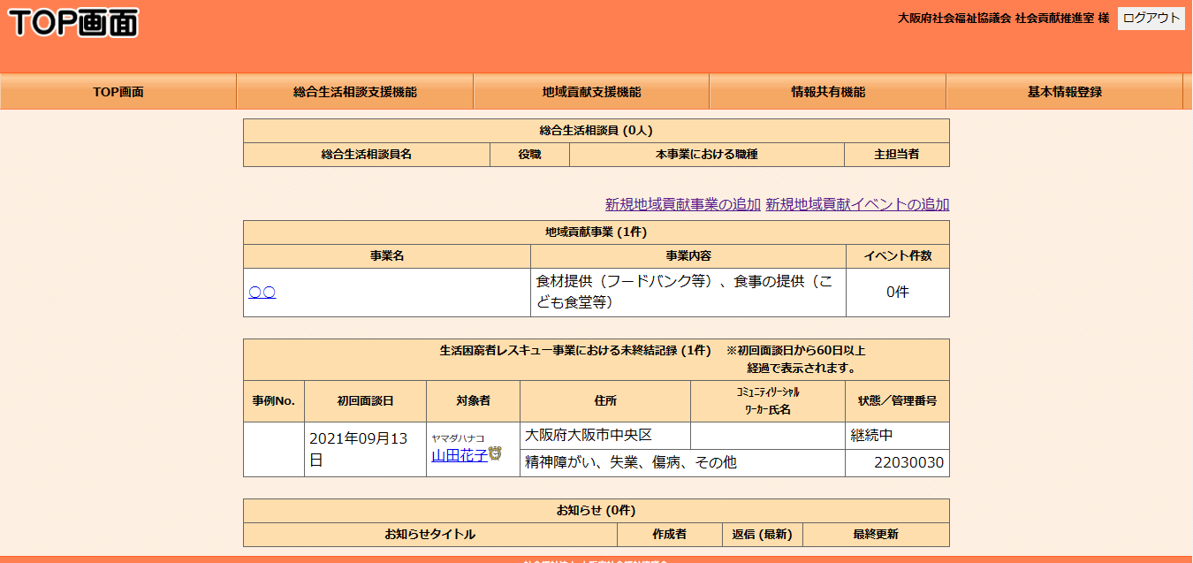
３．「TOP画面」について②
ログインすると、最初に「TOP画面」が表示されます。
「TOP画面」では、「総合生活相談員」として登録するコミュニティソーシャルワーカー（CSW）や保育園のスマイルサポーターの情報、貴施設で対応した「生活困窮者レスキュー事業」の未終結記録の通知、貴施設向けに発信された「お知らせ」が表示されます。
貴施設の「総合生活相談員」として登録しているコミュニティソーシャルワーカー（CSW）やスマイルサポーターの情報が表示されます
貴施設で対応した「生活困窮者レスキュー事業」の未終結記録がある場合に通知されます
貴施設向けに発信された各種連絡等が「お知らせ」欄に表示されます

Slide 11
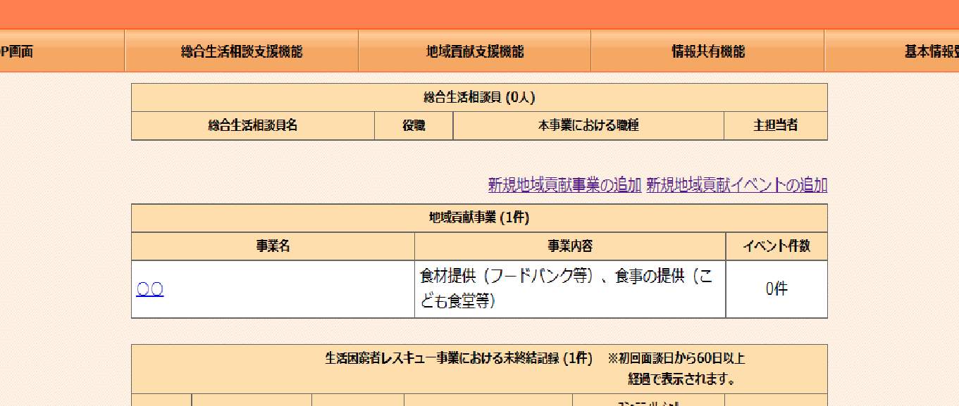
３．「TOP画面」について③
ログインすると、最初に「TOP画面」が表示されます。
TOP画面では、総合生活相談員名・生活困窮者レスキュー事業の未終結記録・お知らせのほか、貴施設で登録されている「地域貢献事業」についても表示されます。
P44にて登録されている、貴施設の地域貢献事業について、表示されます。
P44「地域貢献事業管理」画面
P47「地域貢献イベント管理」画面
へ直接アクセスできます。
P47にて登録されている貴施設の地域貢献イベントのうち、今日以降実施される予定のイベント件数が表示されます。

Slide 12
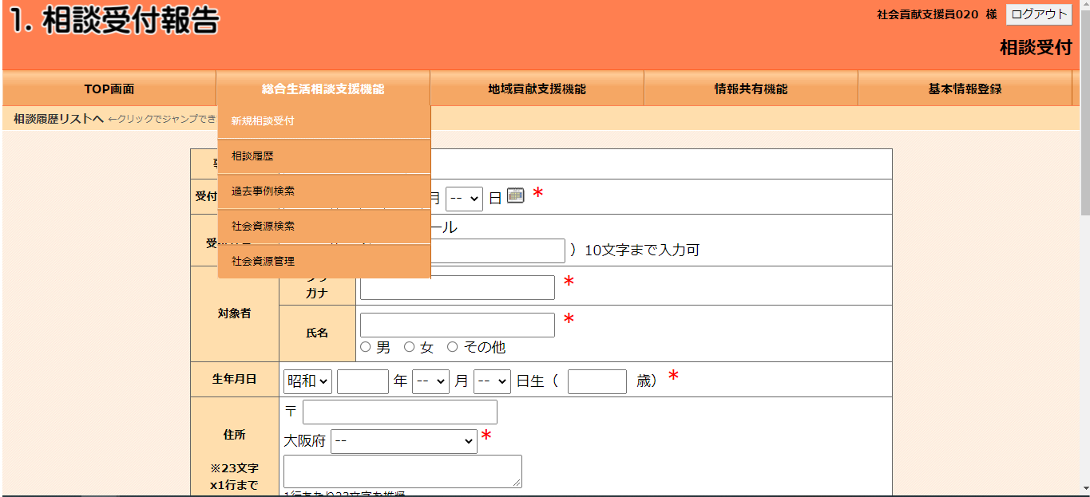
４－１ 総合生活相談支援機能＜新規相談受付／相談受付報告①＞
この機能は「生活困窮者レスキュー事業」の相談支援記録ならびに経済的援助（現物給付）申請に活用できるものです。まず、相談の受付をした時点で、対象者の個人情報、相談内容等を聞き取りした範囲で入力します。「総合生活相談支援機能」のメニューから「新規相談受付」を選択してください。
「総合生活相談支援機能」のメニューから「新規相談受付」をクリック

Slide 13
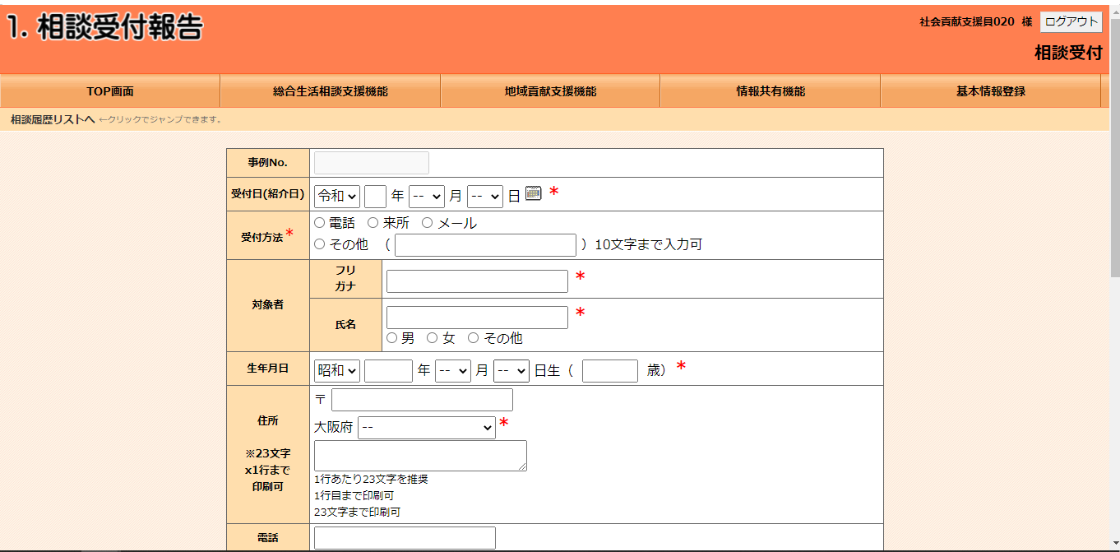
４－１ 総合生活相談支援機能＜新規相談受付／個人情報②＞
はじめに、対象者の個人情報を入力します。赤い※マークのついている項目は入力必須項目です。入力必須項目が空欄になっていると、必須項目が未入力になっている旨のエラーメッセージが表示されます。

Slide 14
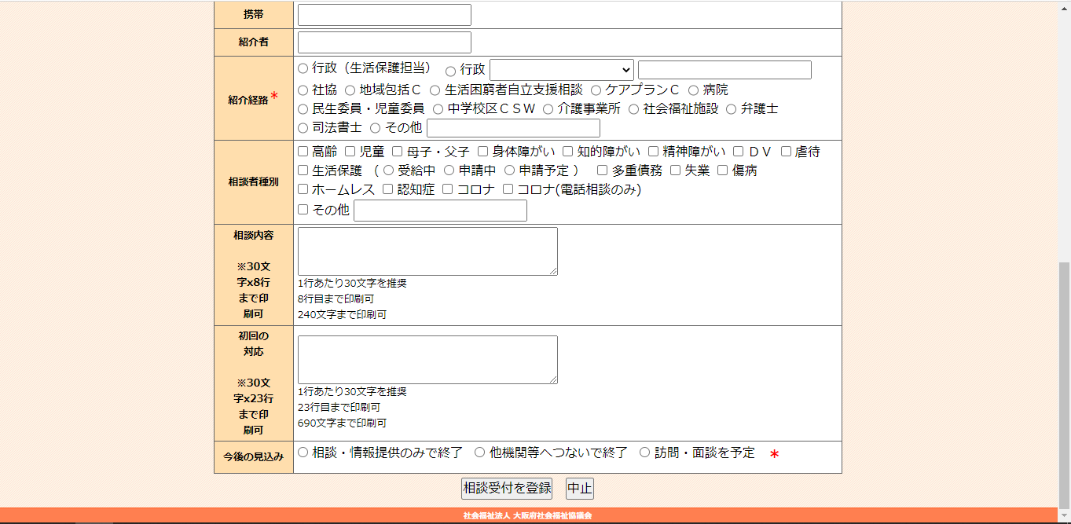
４－１ 総合生活相談支援機能＜新規相談受付／相談受付報告③＞
はじめに、対象者の個人情報を入力します。赤い※マークのついている項目は入力必須項目です。入力必須項目が空欄になっていると、必須項目が未入力になっている旨のエラーメッセージが表示されます。
「相談・情報提供のみで終了」「他機関等へつないで終了」「訪問・面談を予定」のいずれかにチェックを入れ、
必要事項の入力が終わったら、「相談受付を登録」ボタンを押してください。

Slide 15
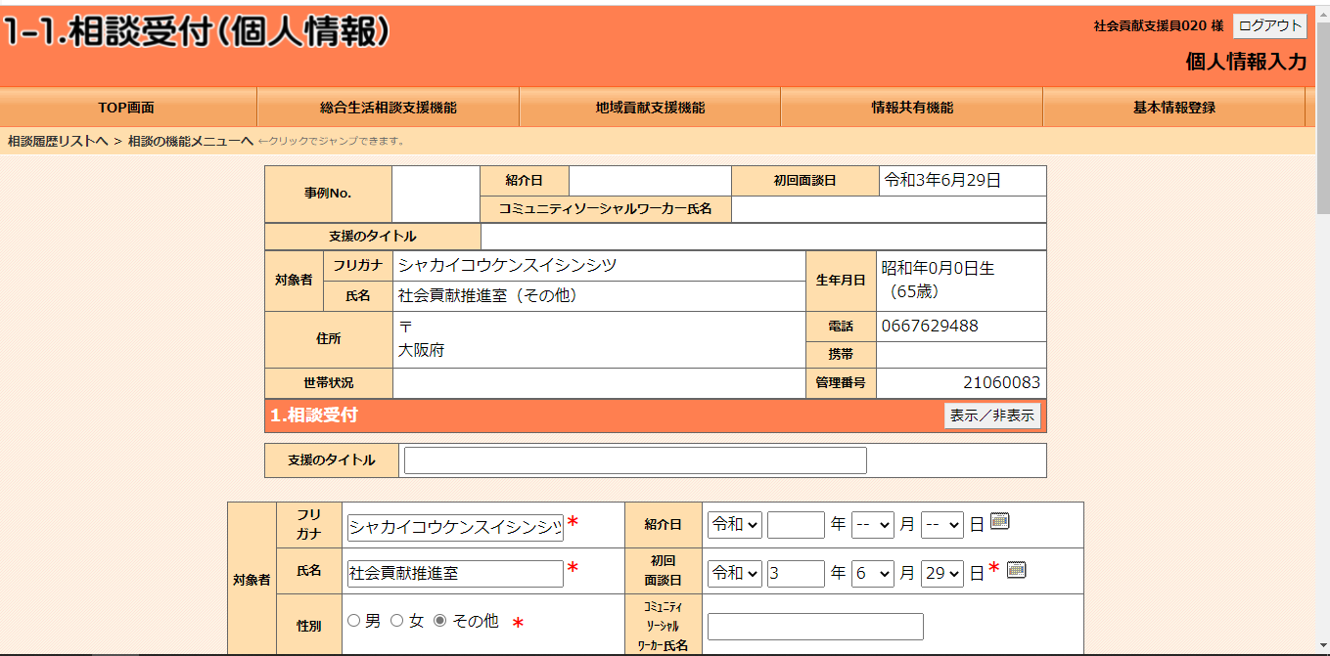
４－２ 総合生活相談支援機能＜新規相談受付／個人情報①＞
続いて、対象者の訪問・面談を終えたら、対象者の個人情報、相談内容等を入力します。「総合生活相談支援機能」のメニューから「相談履歴」を選択し、対象者の名前を検索し、相談内容の入力をしてください。ここでも赤い※マークのついている項目は入力必須項目です。
相談受付報告画面にて「訪問・面談を予定」を選択すると、個人情報入力画面に移行し、入力情報が反映されています。

Slide 16
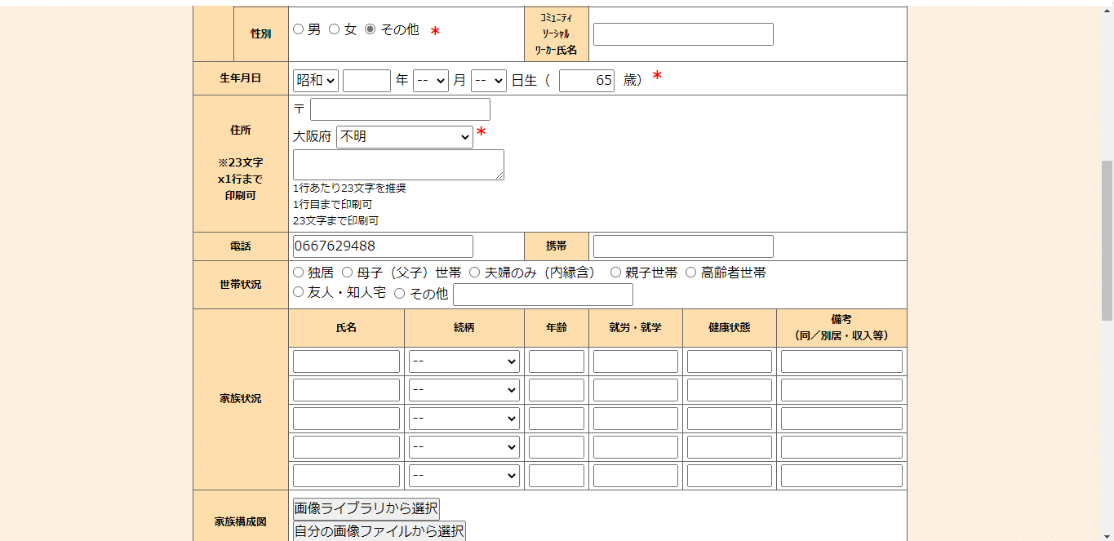
４－２ 総合生活相談支援機能＜新規相談受付／個人情報②＞
続いて、対象者の訪問・面談を終えたら、対象者の個人情報、相談内容等を入力します。「総合生活相談支援機能」のメニューから「相談履歴」を選択し、対象者の名前を検索し、相談内容の入力をしてください。ここでも赤い※マークのついている項目は入力必須項目です。
入力できていなかった
個人情報等を入力します。
16

Slide 17
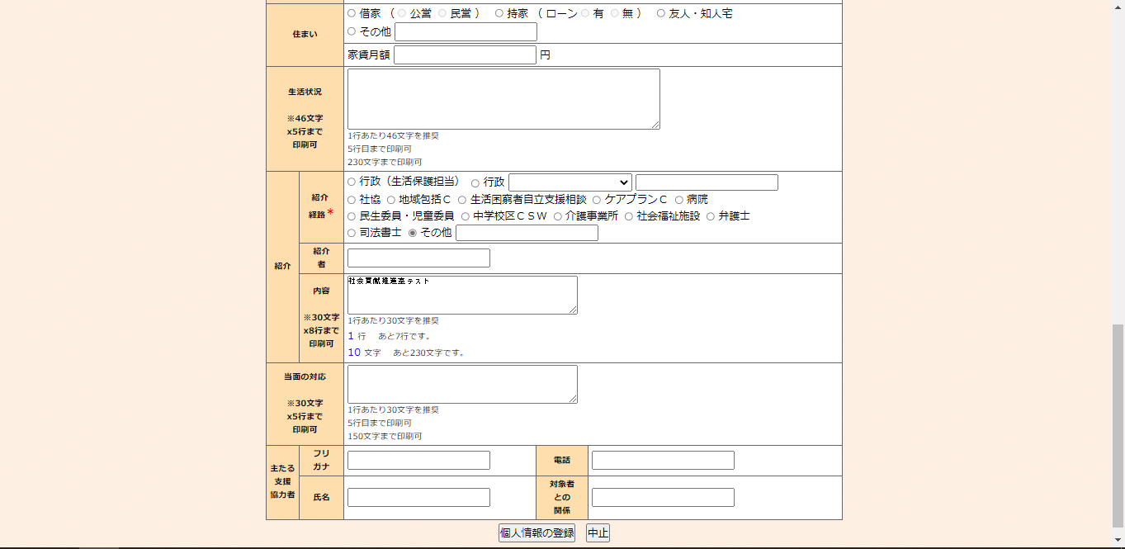
４－２ 総合生活相談支援機能＜新規相談受付／個人情報③＞
続いて、対象者の訪問・面談を終えたら、対象者の個人情報、相談内容等を入力します。「総合生活相談支援機能」のメニューから「相談履歴」を選択し、対象者の名前を検索し、相談内容の入力をしてください。ここでも赤い※マークのついている項目は入力必須項目です。
必要な個人情報等を入力したのちに「個人情報の登録」ボタンを押し
登録してください。
17

Slide 18
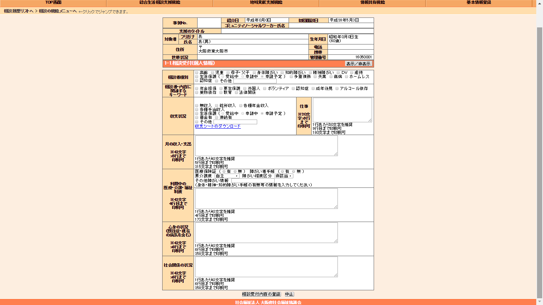
４－３ 総合生活相談支援機能＜新規相談受付／相談内容＞
続いて、相談内容の項目を入力します。入力が完了したら、画面最下部にある「相談受付内容の登録」というボタンを押します。
「相談者種別」や、「相談者・内容に関連するキーワード」を入力してください。
対象者の経済的状況を把握する上で便利な「収支シート」（エクセル）もダウンロードできます。
必要事項の入力が終わったら、「相談受付内容の登録」ボタンを押してください。

Slide 19
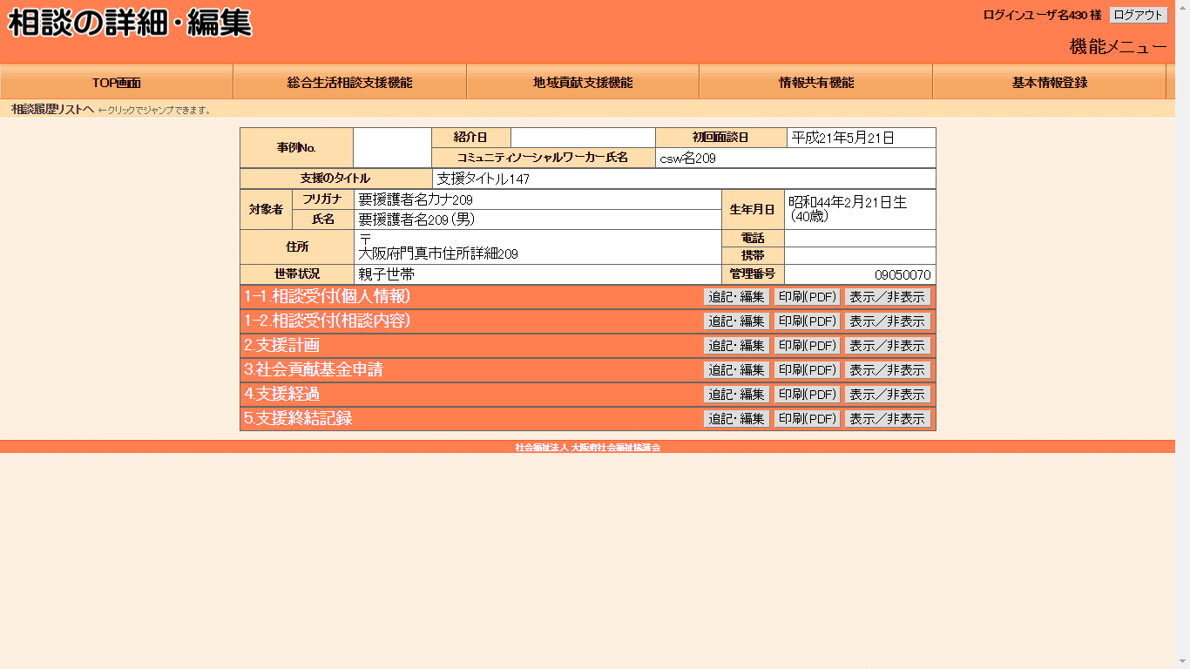
４－３ 総合生活相談支援機能＜新規相談受付／支援計画①＞
個人情報、相談内容の入力に続いて、「支援計画」の項目を入力します。「支援計画」の「追記・編集」をクリックし、入力画面を開きます。
「支援計画」の「追記・編集」をクリックし、入力画面を開きます。
※「表示／非表示」は閲覧のみです。

Slide 20
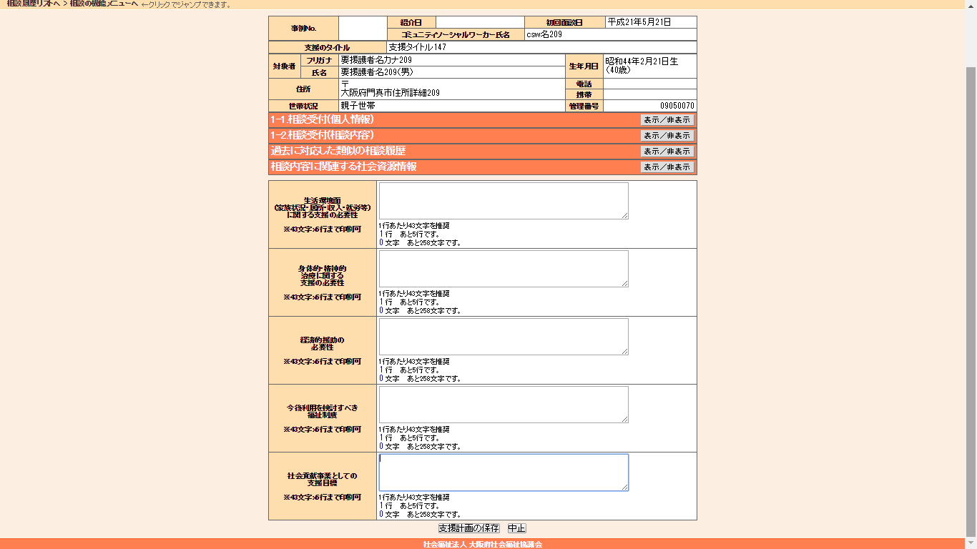
４－３ 総合生活相談支援機能＜新規相談受付／支援計画②＞
「生活環境面(家族状況・居所・収入・就労等)に関する支援の必要性」、「身体的・精神的治療に関する支援の必要性」、「経済的援助の必要性」、「今後利用を検討すべき福祉制度」、「社会貢献事業としての支援目標」の各項目に必要事項を入力します。
過去に対応した類似の事例や社会資源情報を参照できます。
各項目に必要事項を入力します。文字数、行数の制限がありますので、簡潔に記入してください。
必要事項の入力し「支援計画の保存」ボタンを押してください。

Slide 21
４－４ 総合生活相談支援機能＜新規相談受付／支援経過①＞
個人情報、相談内容、支援計画の入力に続いて、「支援経過」の項目を入力します。「支援経過」の「追記・編集」をクリックし、入力画面を開きます。
「支援経過」の「追記・編集」をクリックし、入力画面を開きます。

Slide 22
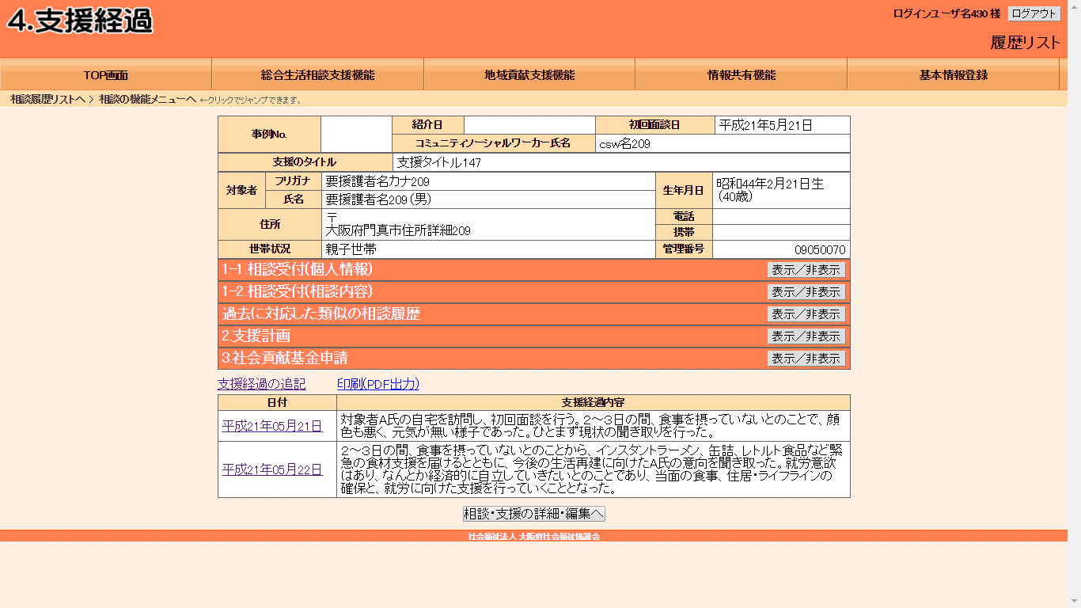
４－４ 総合生活相談支援機能＜新規相談受付／支援経過②＞
対象者への訪問や面談、支援などの対応の経過記録を入力します。支援経過記録は、日付ごとに支援内容を記録でき、担当エリアの社会貢献支援員と情報共有ができます。
新しい日付の支援経過記録を入力する場合は、「支援経過の追記」をクリックします
＜注意＞
日付が未入力の場合、「－」と表示されます。
すでに入力済みの日付の支援経過記録を追記・変更する場合は「日付」をクリックします

Slide 23
４－５ 総合生活相談支援機能＜新規相談受付／社会貢献基金申請①＞
相談支援を行う中で、「経済的援助（現物給付）」による支援が必要になった場合は、「社会貢献基金申請」の「追記・編集」ボタンを押して、必要事項を入力します。
＜参考／「経済的援助（現物給付）」の考え方について＞
公的制度やサービス等による支援が受けられず、生命に関わる緊急・窮迫した制度の狭間の生活困窮状況にあり、他に支援する手段がなく、対象者への支援が不可欠で、支援の実施により一定の生活の安定が見込める場合に対して、社会福祉法人の施設長による決裁により、おおむね10万円を限度とした「経済的援助（現物給付）」による支援を行うものです。
「社会貢献基金申請」の「追記・編集」をクリックし、入力画面を開きます。

Slide 24
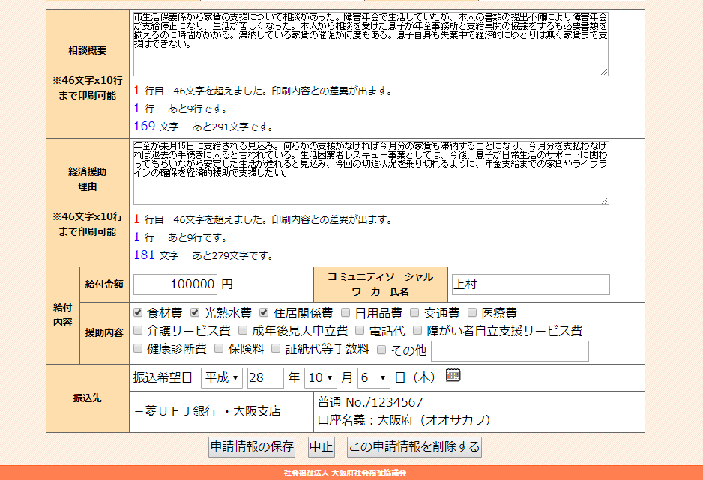
４－５ 総合生活相談支援機能＜新規相談受付／社会貢献基金申請②＞
４－５ 総合生活相談支援機能＜新規相談受付／社会貢献基金申請②＞
下記の画面に、「経済的援助（現物給付）」の申請内容を入力します。
相談概要、経済援助理由について、簡潔に状況をまとめて記入してください。
「経済的援助金額」、「経済的援助内容」、経済的援助金額の「振込先（施設口座）」を登録してください。
必要事項の入力が終わったら、「申請情報の保存」ボタンを押してください。

Slide 25
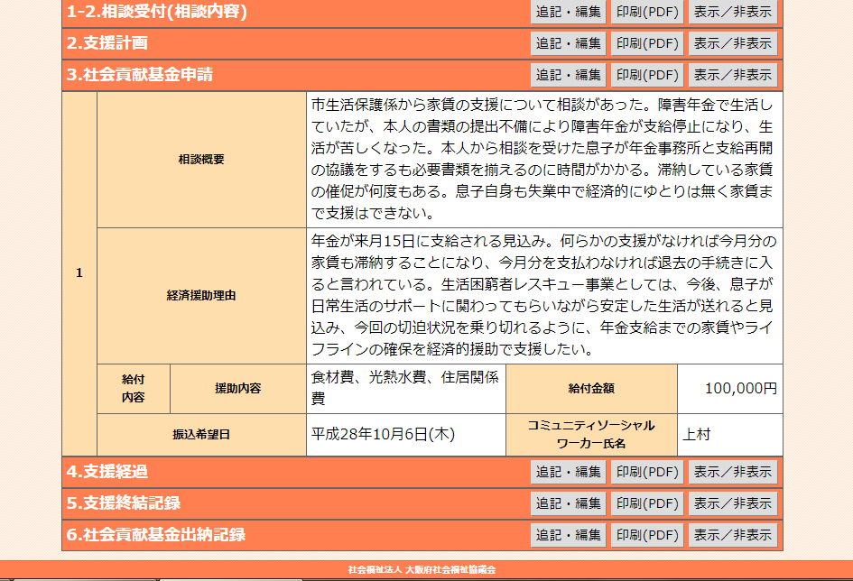
４－５ 総合生活相談支援機能＜新規相談受付／社会貢献基金申請③＞
経済的援助（現物給付）の申請入力ができたら、申請様式を印刷します。
経済的援助の申請様式を
印刷する場合は
「印刷（PDF）」をクリックします

Slide 26
４－５ 総合生活相談支援機能＜新規相談受付／社会貢献基金申請④＞
経済的援助申請用紙（社会貢献基金申請）が出力されます。
印刷していただき、施設長の決裁印、コミュニティソーシャルワーカーの印、
経済的援助金額の振込先金融機関情報等の記入漏れが無いか、
ご確認の上、事務局（社会貢献推進室）までFAXで送信してください。
送信先：大阪府社協社会貢献推進室 FAX（06）6762-9472
「事例No」欄は空白のまま申請してください。
申請受付後、事例Noを通知します。

Slide 27
４－５ 総合生活相談支援機能＜新規相談受付／社会貢献基金申請⑤＞
申請用紙が大阪府社協社会貢献推進室にFAXで届き、送金手続きが完了すると、
下記の「社会貢献基金の送金のお知らせ」をFAXでお届けします。
「振込予定日」「事例番号」などをご確認ください
「振込予定日」「振込金額」
「事例No」をFAXにて通知します。

Slide 28
公的制度やサービス等による支援が受けられず、生命に関わる緊急・窮迫した制度の狭間の生活困窮状況にあり、他に支援する手段がなく、対象者への支援が不可欠で、支援の実施により一定の生活の安定が見込める場合に対して、社会福祉法人の施設長による決裁により、おおむね１０万円を限度とした「経済的援助（現物給付）」による支援を行います。
社会福祉法人（福祉施設）のコミュニティソーシャルワーカーや、大阪府社会福祉協議会の社会貢献支援員が、相談者を訪問し、総合生活相談を行った上で、
①本人のこれからの生活のために経済的援助を行うことが不可欠であり、
経済的援助を行わなければ生命や生活の継続に危険を及ぼす状況であるか否か
②他の代替できる手段がないかどうか（例えば行政制度、親類や近隣からの支援）
など、経済的援助の必要性、必要最低限の援助金額を見極め、社会福祉法人（福祉施設）の施設長の決裁を得た上で決定しています。
なお、経済的援助については、相談者に現金を渡すことはせず、現物給付により実施しています。例えば、食材支援を行う場合は、対象者とともにスーパーに買い物に行ったり、光熱水費や医療費の自己負担分についても窓口で支払いを代行します。
参考① 「生活困窮者レスキュー事業」における「経済的援助（現物給付）」
28

Slide 29
参考② 「経済的援助（現物給付）」を実施する際の「社会貢献基金」申請の流れ
生活困窮者レスキュー事業で「経済的援助（現物給付）」を行う場合の「社会貢献基金」の申請の流れは下記の２通りがあります。
１．施設で事前に経済的援助費用を立て替え、事後、社会貢献基金を請求する
経済的援助実施の
施設長決裁
施設で経済的援助の費用を一時立て替え
社会貢献基金の
申請
支援終結記録
の提出
２．予め概算で社会貢献基金を申請し、事後、残額を精算する
経済的援助実施の
施設長決裁
社会貢献基金の
申請
社会貢献基金の
残額の精算
支援終結記録
の提出
29

Slide 30
参考③ 「経済的援助（現物給付）」の残額の精算方法について
経済的援助金額の残額が生じた場合は、下記の方法で返還をいただきます。
方法１：返還金を法人の口座から府社協の口座に振り込む
金融機関名：りそな銀行 大手支店 普通預金
口座番号 ：４１２８３００
口座名義 ：福）大阪府社会福祉協議会
※振込手数料は差し引いて送金ください。振込人名義は、「事例番号＋施設名
（例：2856オオサカホーム」としていただけると助かります。
このような入力が難しい場合は、電話で入金日、事例番号をお知らせ下さい。
方法２：返還金を現金で府社協社会貢献推進室に届ける
※経済的援助を行う場合は、あらかじめ貴法人（施設）で立て替え、最終的に確定した金額を申請いただいても、もしくは想定される金額を申請し残額を返金いただいても、どちらでも可能です。なお、やむを得ず、100,001円以上の社会貢献基金申請を行う場合は、社会貢献基金申請時に別途「理由書」の添付が必要です。

Slide 31
参考④ 「経済的援助（現物給付）」の対象者からの返金受け入れについて
○経済的援助は原則として対象者に給付を行うが、対象者が特に
費用の返還を希望する場合には、その費用の返還を受け入れる
こととする。（要綱より）
＜考え方＞
これからの生活をいかにして自立し、安定していただくか
例えば、返還することが、本人の就労、生活意欲の向上に
つながるならば、その場合は返還を受入れる。
○「経済的援助（現物給付）」は、あくまで給付による支援であり、
「貸付金」や「小口融資」ではありません。
○「経済的援助（現物給付）」は、原則として一度限りであり、返還を
行うことで、繰り返し、支援を受けられるものではありません。

Slide 32
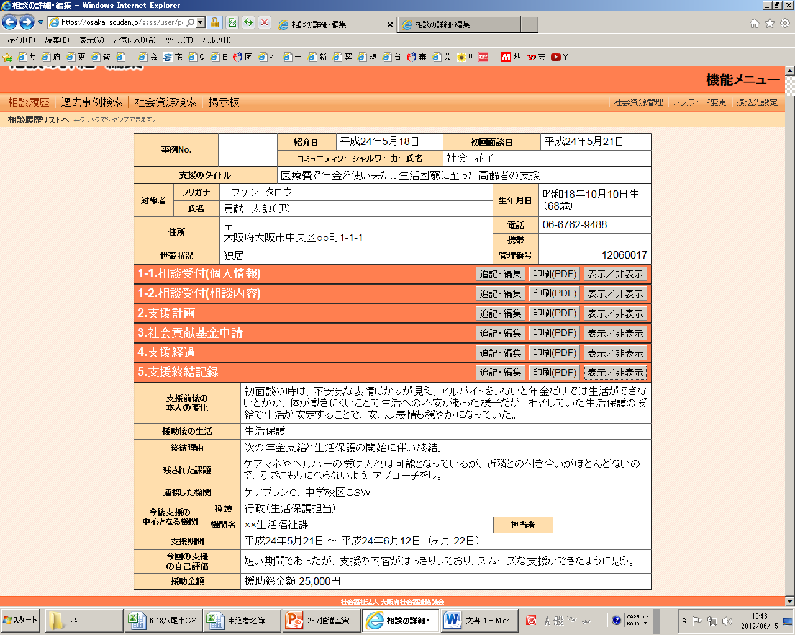
４－６ 総合生活相談支援機能＜新規相談受付／支援終結記録①＞
生活困窮者レスキュー事業における相談支援が終結した場合、
支援終結記録を入力してください。
「支援終結記録」の「追記・編集」から内容を入力してください。
入力完了後、「印刷（PDF）」で印刷し、
経済的援助を行った場合は
「申請用紙（原本）」「領収書（コピー）」を添付し、
大阪府社協社会貢献推進室まで郵送をお願いします。

Slide 33
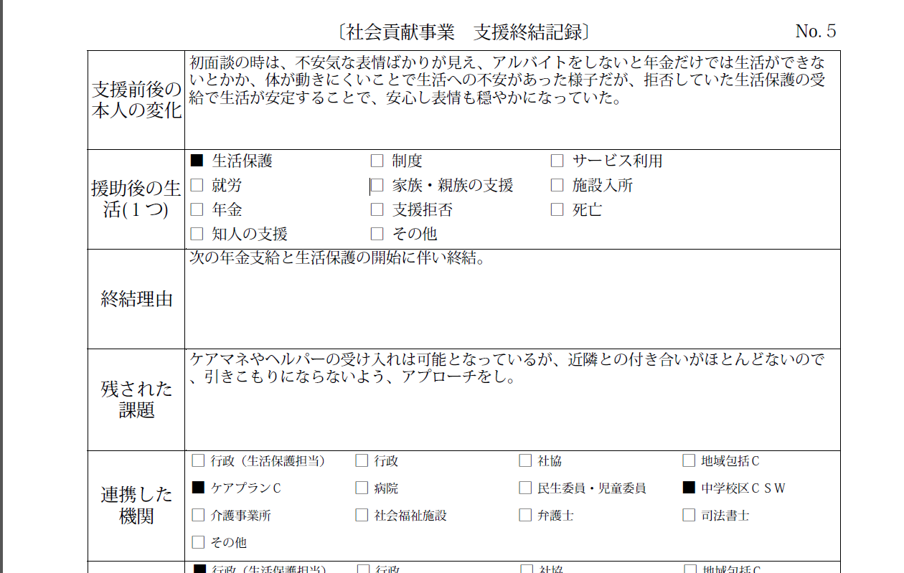
４－６ 総合生活相談支援機能＜新規相談受付／支援終結記録②＞
支援終結記録の印刷出力イメージです。

Slide 34
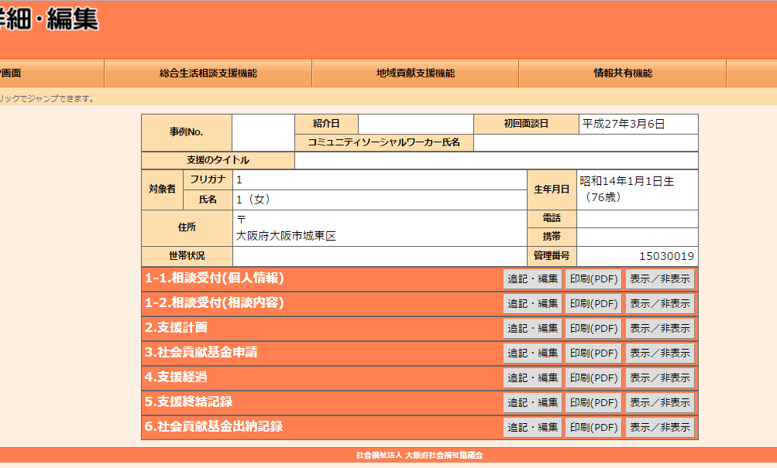
４－７ 総合生活相談支援機能＜新規相談受付／社会貢献基金出納記録①＞
社会貢献基金の入金、経済的援助による出金、終結にともなう精算、支援対象者本人からの返還金など、社会貢献基金の出納記録ができます。
「追記・編集」から内容を入力してください。

Slide 35
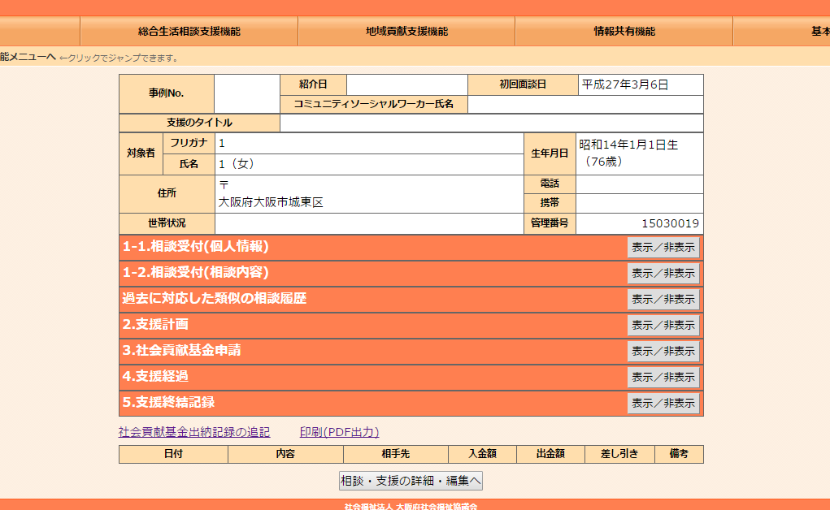
４－７ 総合生活相談支援機能＜新規相談受付／社会貢献基金出納記録②＞
社会貢献基金の入金、経済的援助による出金、終結にともなう精算、支援対象者本人からの返還金など、社会貢献基金の出納記録ができます。
出納記録を新規・追加で作成する場合は、ここをクリックし、内容を入力してください。
出納記録を帳票形式で印刷する場合は、ここをクリックしてください。

Slide 36
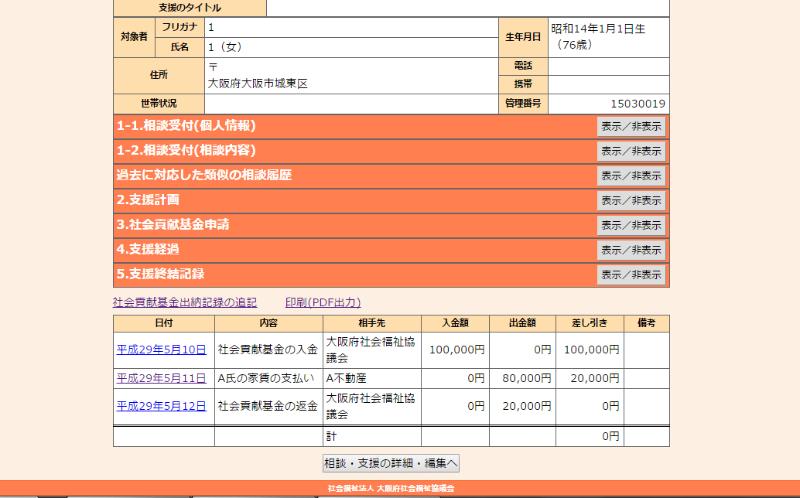
４－７ 総合生活相談支援機能＜新規相談受付／社会貢献基金出納記録③＞
社会貢献基金の入金、経済的援助による出金、終結にともなう精算、支援対象者本人からの返還金など、社会貢献基金の出納記録ができます。
入力した出納記録が表示されます。

Slide 37
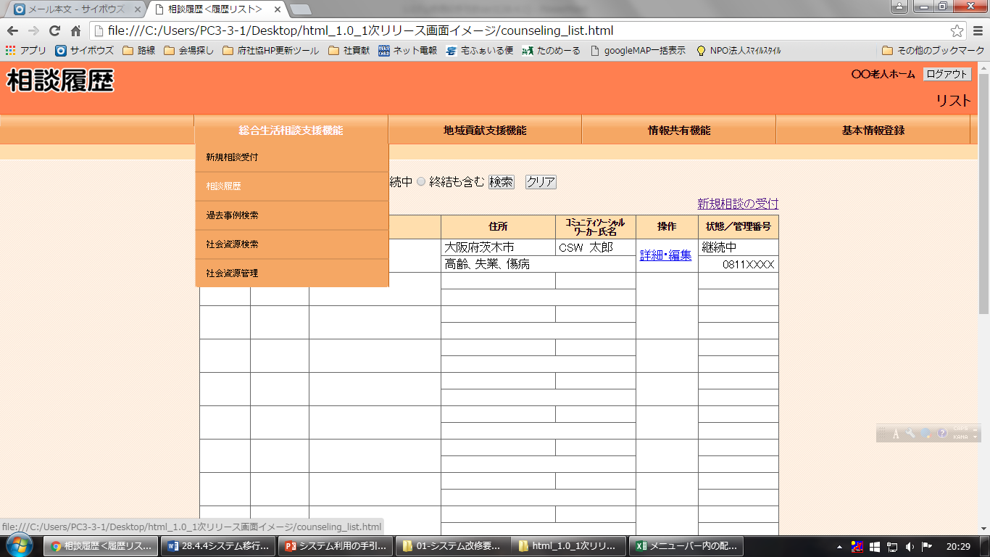
４－８ 総合生活相談支援機能＜相談履歴＞
貴施設で対応した対象者にかかる支援記録を検索することができます。
支援が終結した記録を検索する場合は、「終結も含む」にチェックを入れてください。
「総合生活相談支援機能」の
メニューから「相談履歴」をクリック

Slide 38
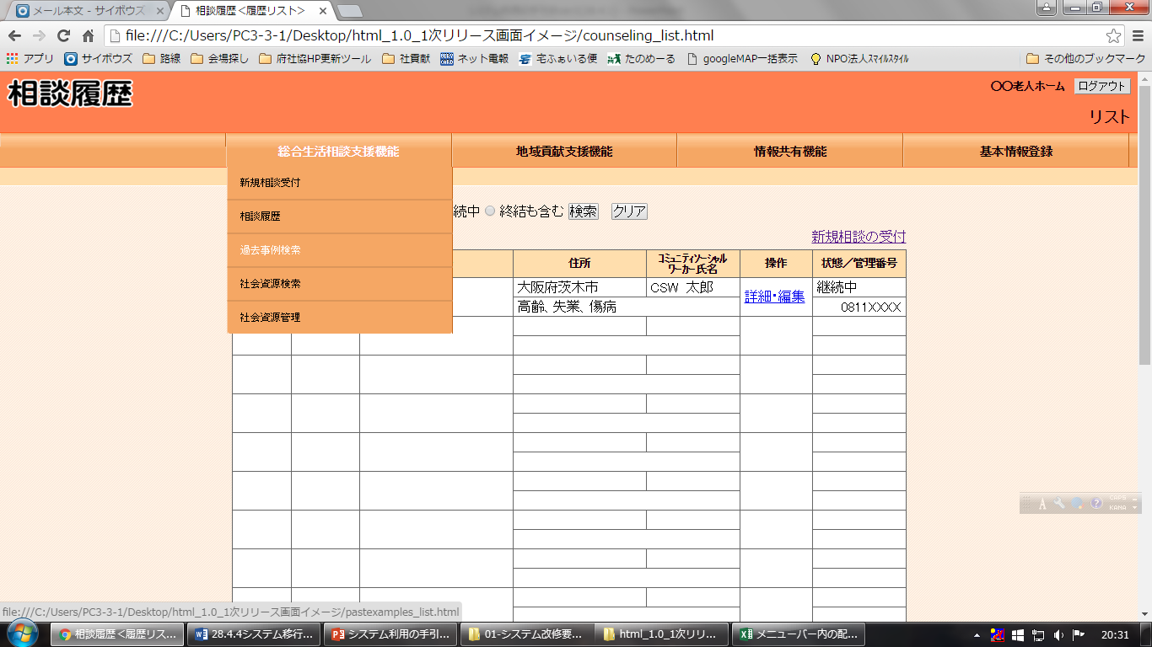
４－９ 総合生活相談支援機能＜過去事例検索＞
過去の支援実績で類似する事例等の過去事例を検索することができます。
検索条件として該当する項目にチェックを入れて検索してください。
「総合生活相談支援機能」の
メニューから「過去事例検索」をクリック

Slide 39
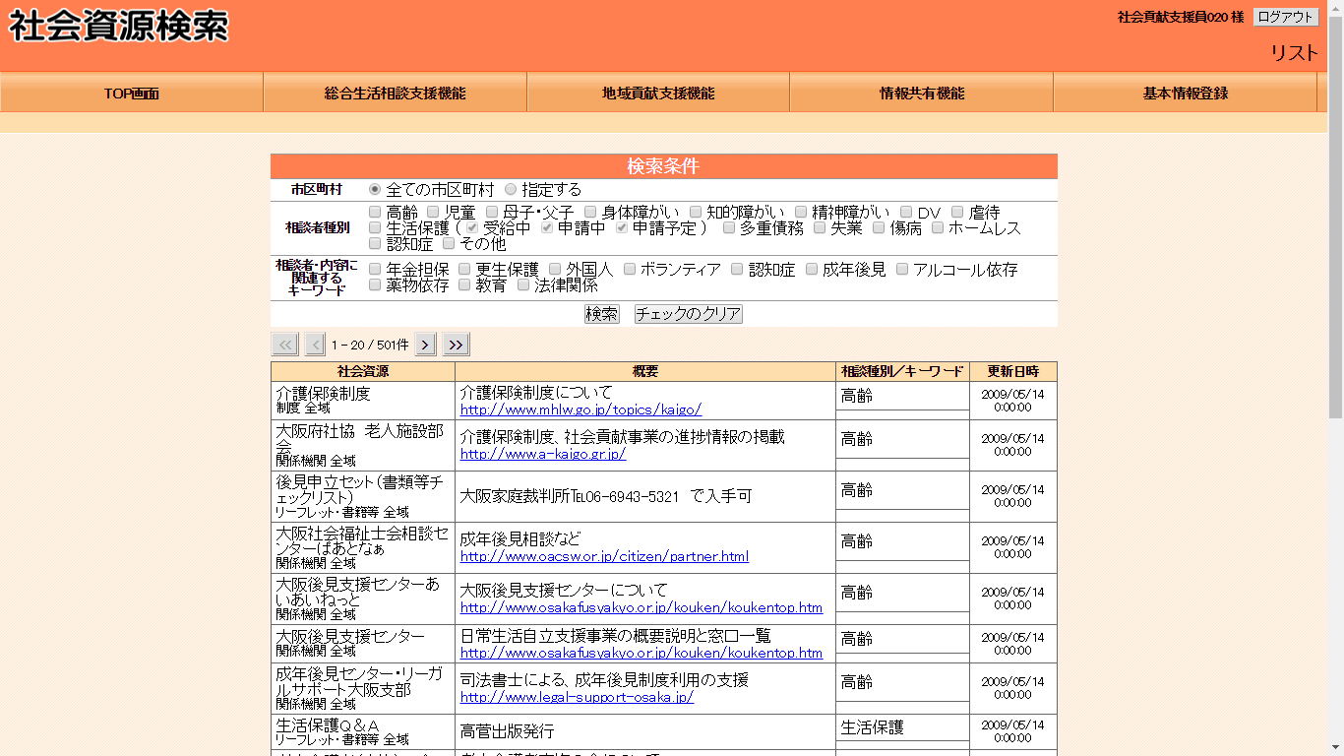
４－１０ 総合生活相談支援機能＜社会資源検索＞
「大阪しあわせネットワーク」に参加する社会福祉法人（福祉施設）間で共有、活用する各種社会資源情報を検索できます。
「総合生活相談支援機能」メニューから「社会資源検索」をクリックします
条件を設定して社会資源情報を検索できます
検索条件に該当する社会資源情報が表示されます

Slide 40
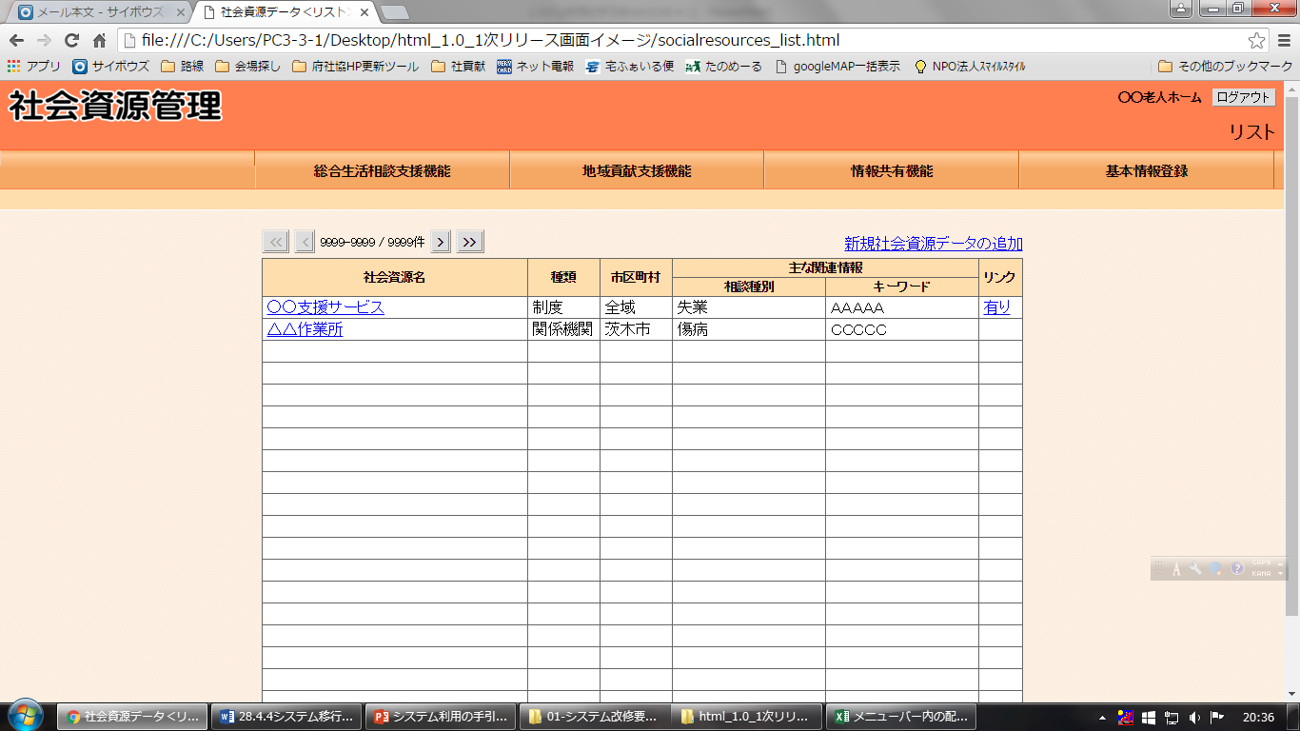
４－１１ 総合生活相談支援機能＜社会資源管理①＞
「生活困窮者レスキュー事業」など 、「大阪しあわせネットワーク」に参加する社会福祉法人（福祉施設）間で共有、活用する各種社会資源を登録できます。各キーワード項目にチェックを入れて登録してください。
新しい社会資源の情報は
こちらから追加登録できます
登録済みの社会資源情報の追記・修正は「社会資源名」をクリックします

Slide 41
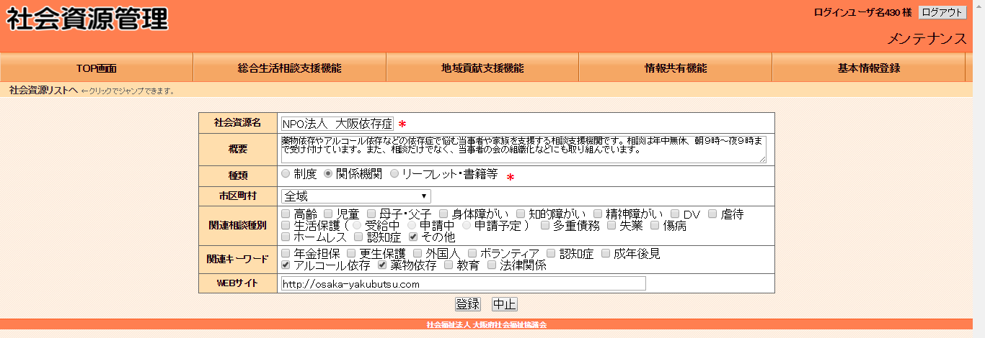
４－１１ 総合生活相談支援機能＜社会資源管理②＞
社会資源情報の登録、編集画面は下記のとおりです。必要な項目を入力し、登録することで、 「大阪しあわせネットワーク」に参加する社会福祉法人（福祉施設）間で社会資源情報を共有できます。
「社会資源名」と「種類」は必須入力項目です。

Slide 42
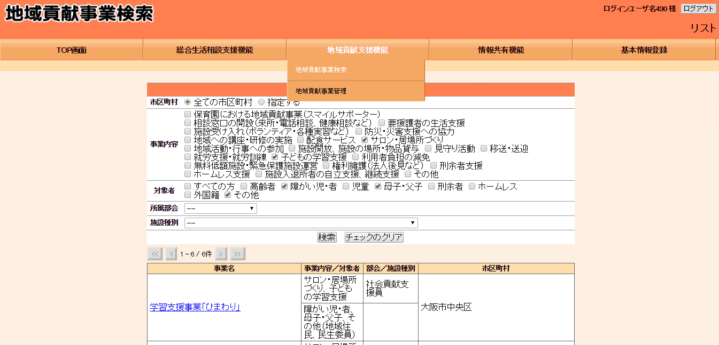
５－１ 地域貢献支援機能＜地域貢献事業検索①＞
各社会福祉法人（福祉施設）が実施する地域貢献事業として登録された情報が検索できます。市区町村、事業内容、対象者、実施する施設が所属する施設種別部会、施設種別で検索対象を絞り込むこともできます。社会福祉法人（福祉施設）間における連携や、ノウハウの共有に活用できます。
「地域貢献支援機能」メニューから
「地域貢献事業検索」を選択します。
検索対象の絞り込み条件を選択できます。
検索結果が表示されます。詳細は「事業名」をクリックすると表示されます。

Slide 43
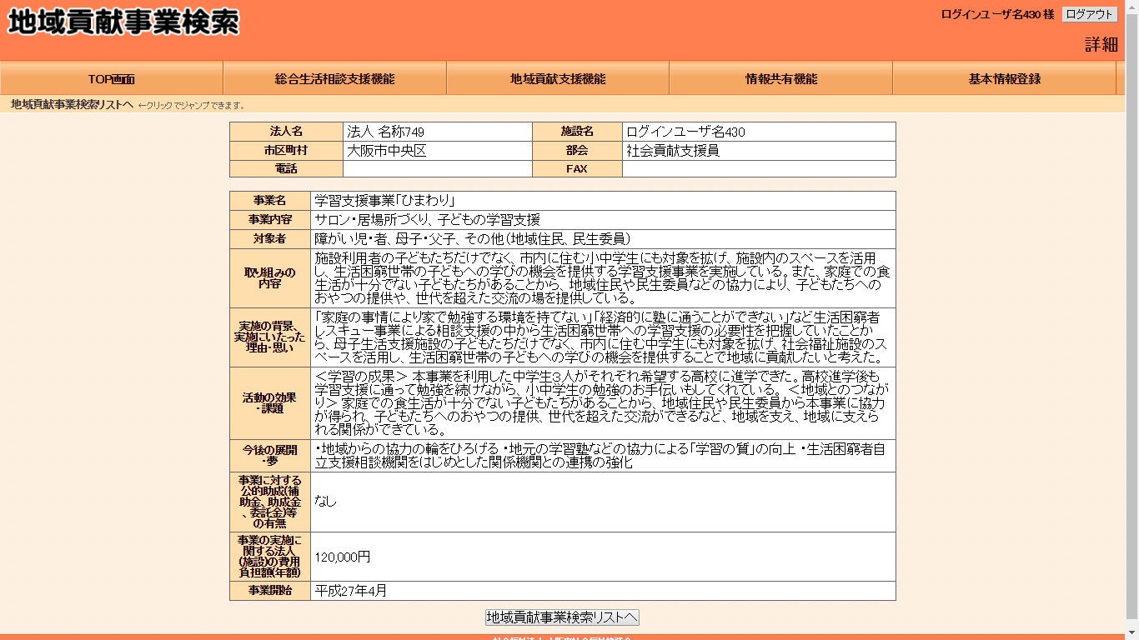
５－１ 地域貢献支援機能＜地域貢献事業検索②＞
地域貢献事業検索の検索結果の事業内容の詳細は下記のように表示されます。

Slide 44
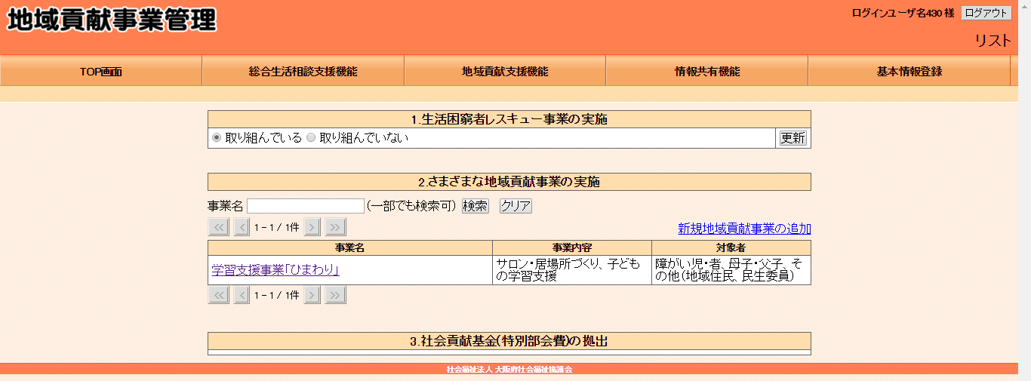
５－２ 地域貢献支援機能＜地域貢献事業管理①＞
貴法人（福祉施設）が実施する地域貢献事業を登録できます。「生活困窮者レスキュー事業の実施」と「さまざまな地域貢献事業の実施」の２項目について、貴法人（福祉施設）の実施状況を随時、登録・反映してください。
※「社会貢献基金（特別部会費）の拠出」の項目については、貴法人（福祉施設）では変更できません。大阪府社協にて拠出状況を反映します。
貴法人（福祉施設）における「生活困窮者レスキュー事業」の実施状況を選択し、「更新」をクリックしてください。
貴法人（福祉施設）において実施している「地域貢献事業」の内容を登録・反映してください。複数の事業を実施している場合は、事業ごとに複数の登録をすることができます。新規・追加の登録を行う場合は「新規地域貢献事業の追加」をクリックします。
登録済みの地域貢献事業の追記・修正は「事業名」をクリックします

Slide 45
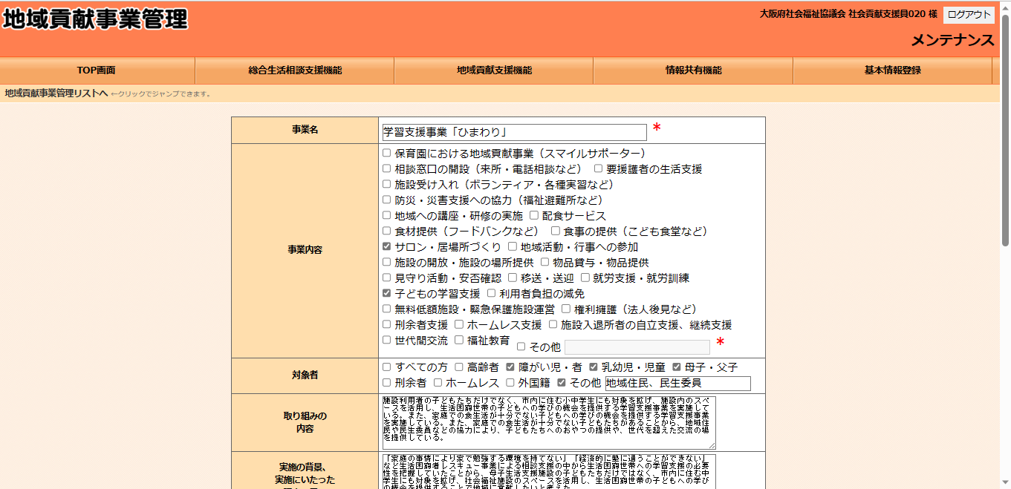
５－２ 地域貢献支援機能＜地域貢献事業管理②＞
貴法人（福祉施設）が実施する地域貢献事業を新規登録・追加登録する場合は、 前画面の「新規地域貢献事業の追加」をクリックし、下記の項目に入力します。
「事業名」および「事業内容」のうち、その他の内容欄は必須入力項目です。
事業内容について各項目の入力をします。
※入力した情報は共有されますので、対象者が特定される個人情報等にはご配慮ください。
「事業内容」および「対象者」の選択肢は、該当する項目を複数選択します。該当項目が見当たらない場合は「その他」を選択します。
※ポータルサイトに連動しています。

Slide 46
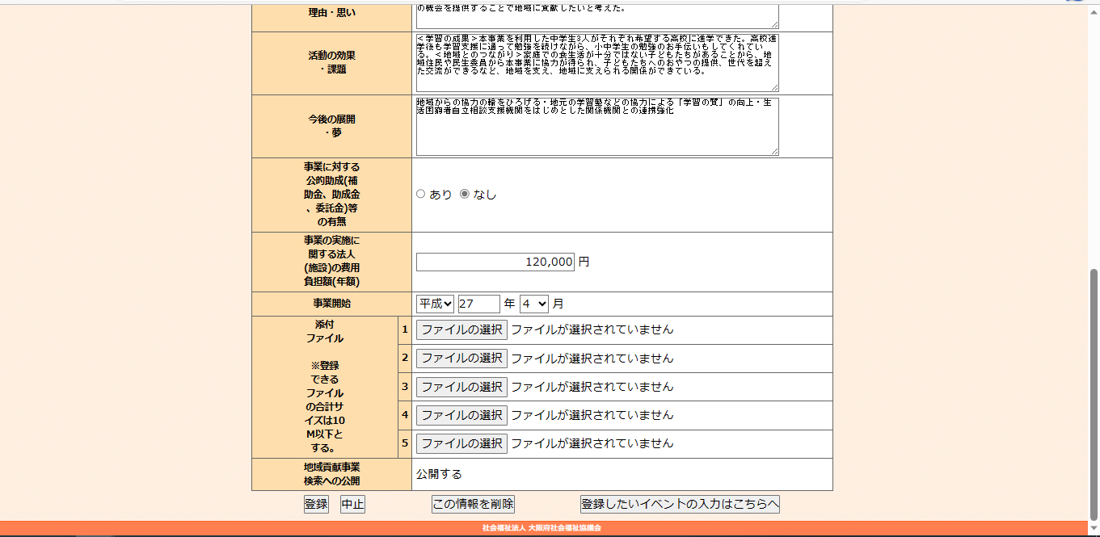
５－２ 地域貢献支援機能＜地域貢献事業管理③＞
貴法人（福祉施設）が実施する地域貢献事業で、登録済みの内容を追記・編集する場合は、 前画面の「事業名」をクリックし、下記の項目に追記・編集を入力します。
事業内容について各項目の入力をします。
※入力した情報は共有されますので、対象者が特定される個人情報等にはご配慮ください。
事業内容の分かる資料や写真を添付できます。
49ページの地域貢献イベント登録・管理画面へ移動します。

Slide 47
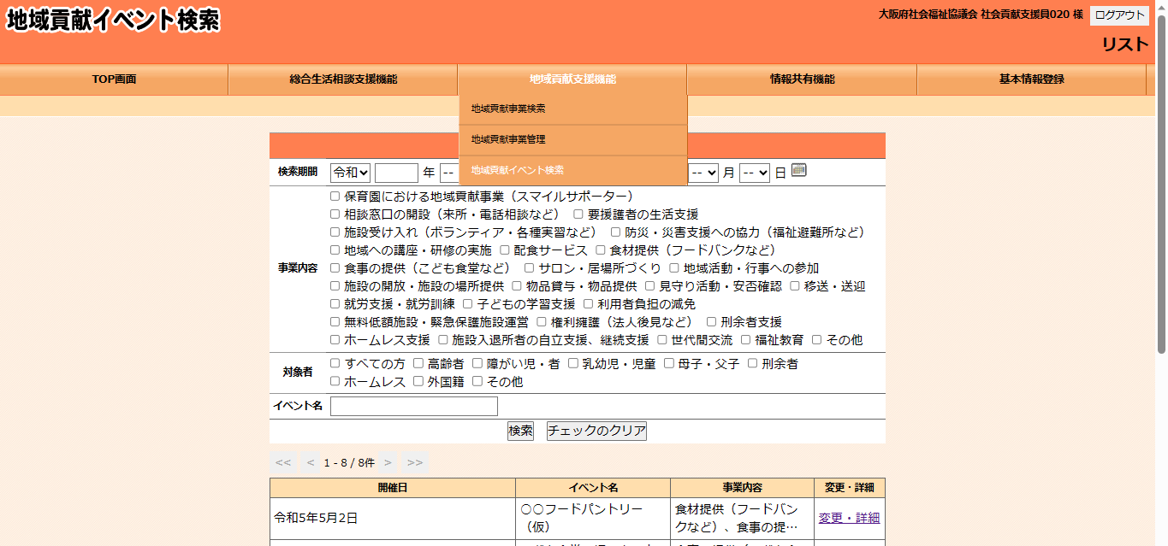
５－３ 地域貢献支援機能＜地域貢献イベント検索①＞
各福祉施設が実施する地域貢献事業のうち、定期的に実施されるイベント（例：子ども食堂、フードパントリー等）の登録された情報が検索できます。実施時期、事業内容、対象者、名称で検索対象を絞り込むことができ、自施設の登録したイベント情報の確認や、社会福祉法人（福祉施設）間の地域実践のノウハウの共有に活用できます。また、イベントとして登録された情報は、ポータルサイト上へも公開されます。
「地域貢献支援機能」メニューから
「地域貢献イベント検索」を選択します。
検索対象の絞り込み条件を選択できます。
検索結果が表示されます。詳細は「詳細」をクリックすると表示されます。

Slide 48
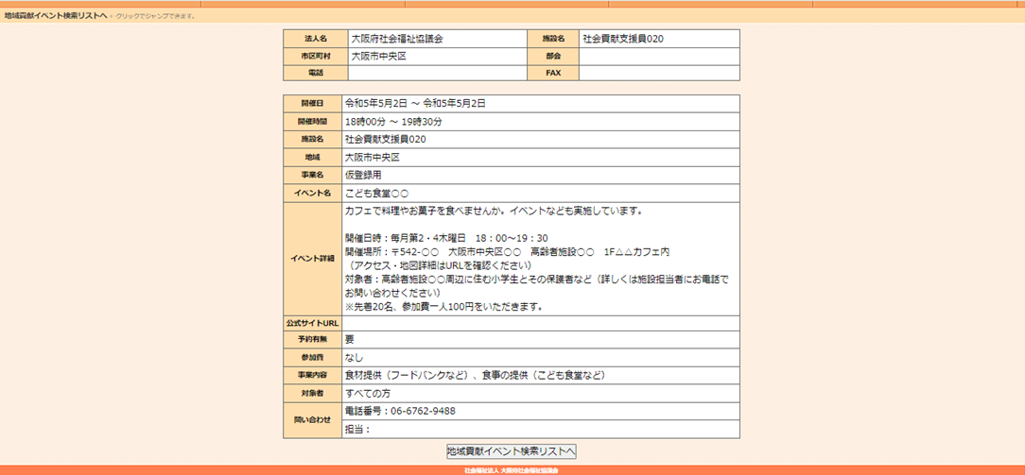
５－３ 地域貢献支援機能＜地域貢献イベント検索②＞
地域貢献イベント検索結果から事業内容詳細を確認すると下記のように表示されます。

Slide 49
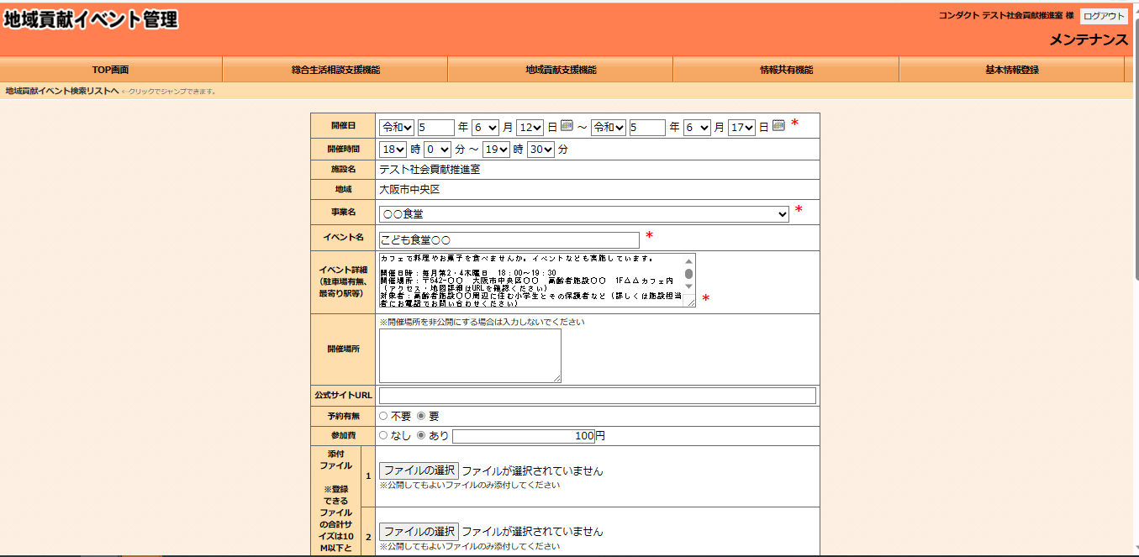
５－３ 地域貢献支援機能＜地域貢献イベント検索③＞
貴法人（福祉施設）が実施する地域貢献イベント内容を変更・修正する場合は、 前画面のイベントの「変更・詳細」をクリックし、下記の項目を入力します（46ページの登録ボタンからも移動できます）。
イベントの開催日時や開催場所、イベントの詳細等入力してください。
※印は入力必須項目です。
開催場所を非公開にしたい場合は、未入力で構いません
事業内容の分かる資料や写真を添付できます。

Slide 50
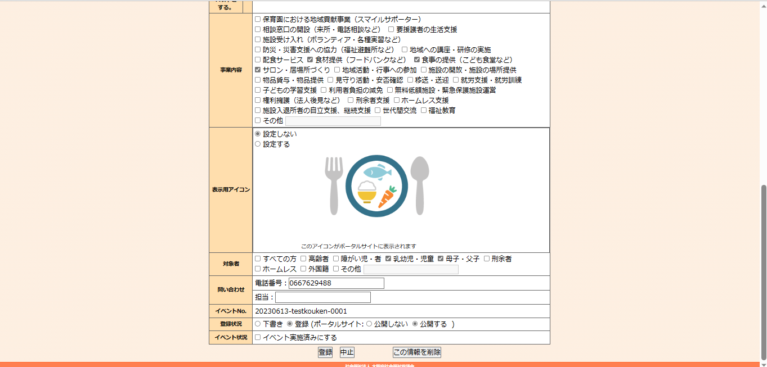
５－３ 地域貢献支援機能＜地域貢献イベント検索③＞
貴法人（福祉施設）が実施する地域貢献イベント内容を変更・修正する場合は、 前画面のイベントの「変更・詳細」をクリックし、下記の項目を入力します。
ポータルサイト上に
公開（反映）される内容
・事業内容
・対象者
・時間
・開催場所（地域）
・参加費
・予約の有無
・問い合わせ先（電話番号、担当）
※入力した内容は広く一般に公開されます。個別の情報等入力にご留意ください
ポータルサイト上に公開される表示用アイコンです。
イベントの内容により自動的にアイコンが設定されます（図は食に関するイベントのアイコン）。
また、個別に写真やロゴ等の設定も可能です。
入力内容を「下書き」状態にして登録または、ポータルサイト上に公開するかを選択できます。
イベント実施後は「実施済みにする」にチェックをお願いします。

Slide 51
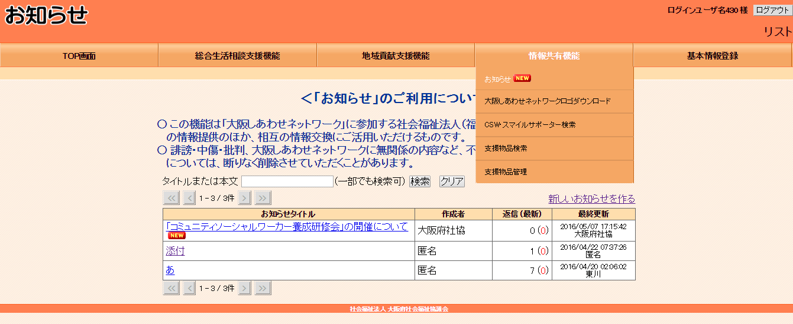
６－１ 情報共有機能＜お知らせ①＞
この機能は、大阪府社協から「大阪しあわせネットワーク」に参加する社会福祉法人（福祉施設）への情報提供、社会福祉法人（福祉施設）の相互の情報交換に活用できるものです。※入力した情報は共有されますので、対象者が特定される個人情報等にはご配慮ください。※誹謗・中傷・批判、大阪しあわせネットワークに無関係の内容など、不適切と判断される内容については、断りなく削除させていただくことがあります。
「情報共有機能」の
メニューから「お知らせ」をクリック
詳細を表示する場合は「お知らせタイトル」
をクリックします。
「お知らせ」に情報提供等を掲示するには「新しいお知らせを作る」をクリックします。

Slide 52
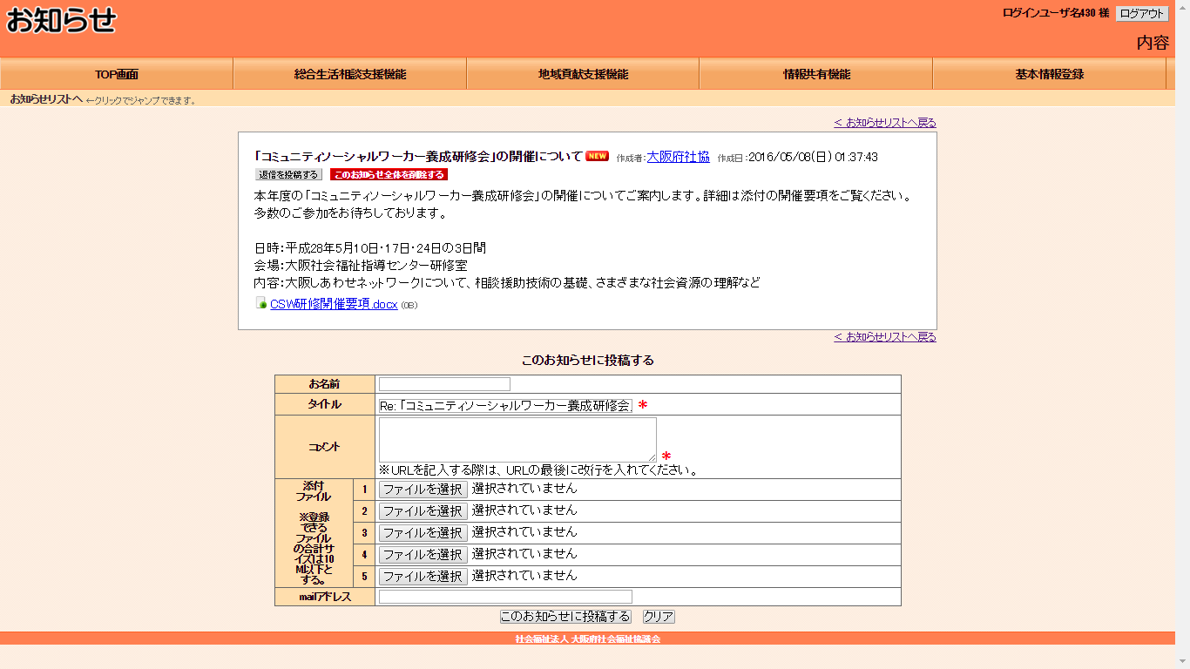
６－１ 情報共有機能＜お知らせ②＞
「お知らせ」の詳細内容は下記のように表示されます。
添付資料がある場合、リンクが表示されます。
「お知らせ」に掲載された情報の詳細が表示されます。
掲載された「お知らせ」の内容にコメント・返信ができます。

Slide 53
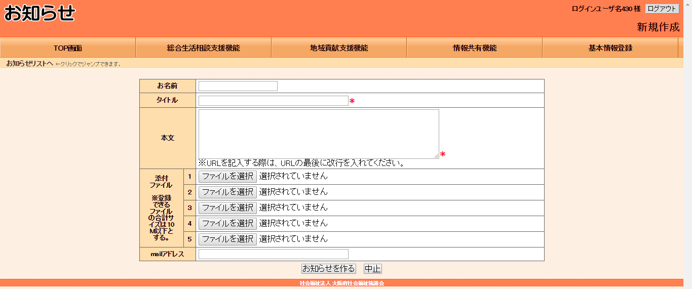
６－１ 情報共有機能＜お知らせ③＞
「お知らせ」に情報提供等を掲示するには、前画面の「新しいお知らせを作る」をクリックし、下記の内容を入力します。
タイトル、本文は必須入力項目です。
掲載内容に関連する資料や画像を添付できます。

Slide 54
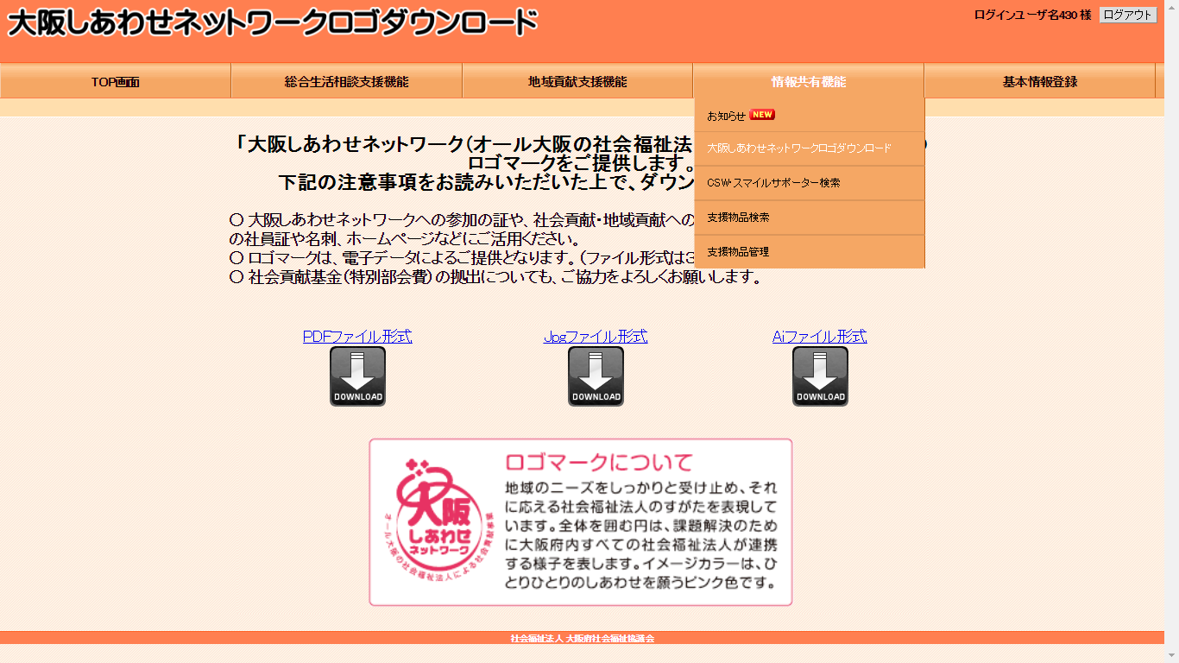
６－２ 情報共有機能＜大阪しあわせネットワーク ロゴマークのダウンロード＞
大阪しあわせネットワークへの参画の証や、貴法人（施設）における地域貢献の取組みをPRするツールとして、社員証や名刺への刷り込み、ホームページなどに掲載などにご活用ください。 ロゴマークは、電子データによるご提供となります。（ファイル形式はさまざまな用途に対応するため３種類ご用意しています）
「情報共有機能」の
メニューから
「ロゴダウンロード」
をクリック
必要な形式のデータを
ダウンロードしてください

Slide 55
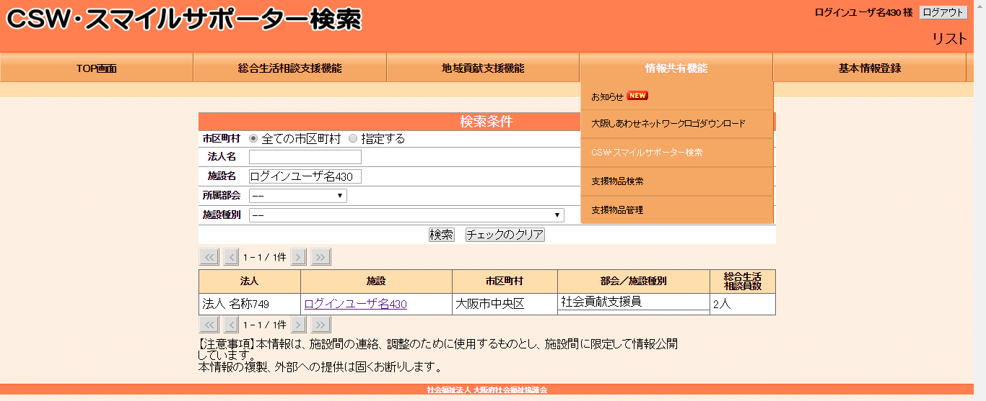
６－３ 情報共有機能＜CSW・スマイルサポーター検索①＞
この機能は「大阪しあわせネットワーク」に参加する社会福祉法人（福祉施設）間のスムーズな連携がはかれるよう、 「総合生活相談員」として登録されているコミュニティソーシャルワーカー（CSW）や保育園・認定こども園のスマイルサポーターの情報を共有するものです。
※本情報は、施設間の連絡、調整のために使用するものとし、 「大阪しあわせネットワーク」に参加する社会福祉法人（福祉施設）に限定して情報公開しています。本情報の複製、外部への提供は固くお断りします。
「情報共有機能」の
メニューから「CSW・スマイルサポーター検索」をクリック
検索対象の絞り込み条件を選択できます。
検索結果の概要が表示されます。詳細情報は「施設名」欄をクリックすると表示されます。

Slide 56
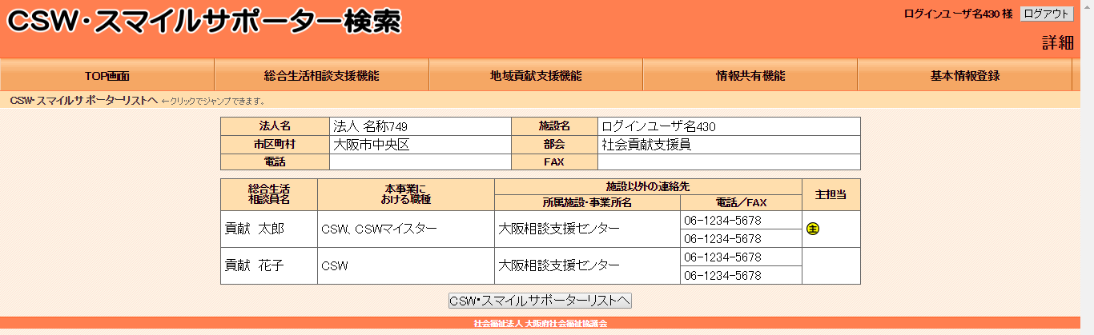
６－３ 情報共有機能＜CSW・スマイルサポーター検索②＞
CSW・スマイルサポーター検索の詳細情報は下記のように表示されます。
※本情報は、施設間の連絡、調整のために使用するものとし、 「大阪しあわせネットワーク」に参加する社会福祉法人（福祉施設）に限定して情報公開しています。本情報の複製、外部への提供は固くお断りします。
CSW・スマイルサポーターの氏名、所属、連絡先などが表示されます。

Slide 57
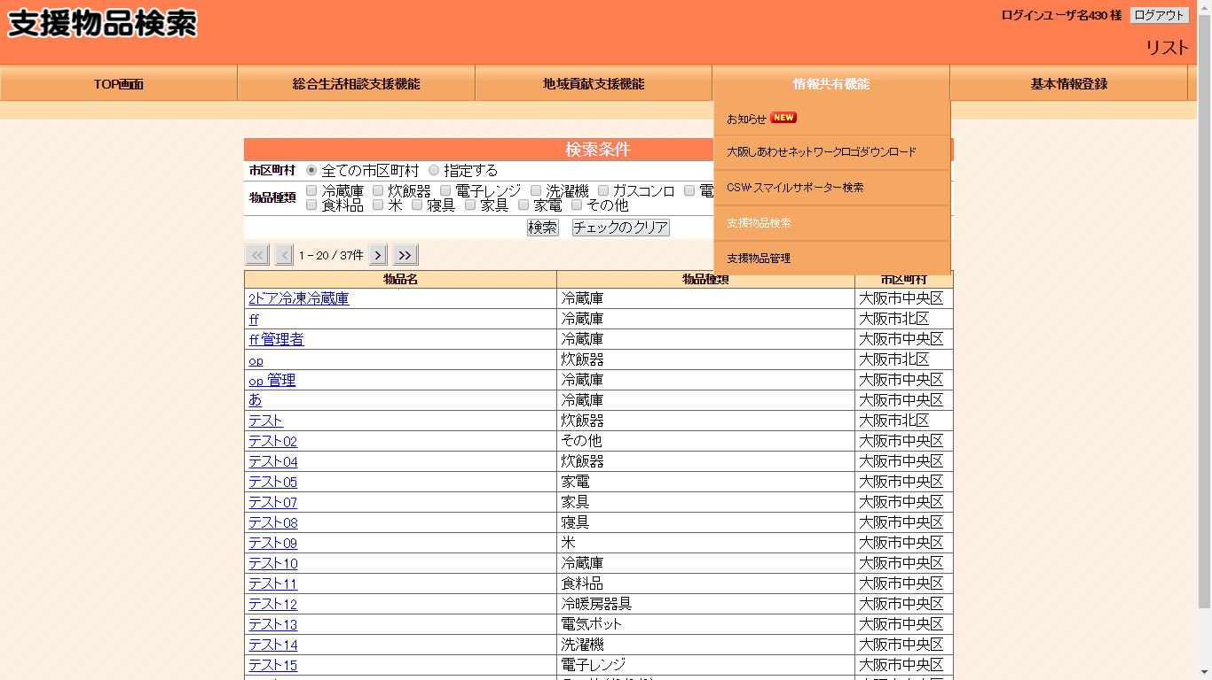
６－４ 情報共有機能＜支援物品検索①＞
この機能は「大阪しあわせネットワーク」に参加する社会福祉法人（福祉施設）間で「生活困窮者レスキュー事業」の支援などに活用できる、リユース可能な家電・家財道具、保管可能な食材（米、ラーメン、缶詰、レトルト食品など）の情報を共有するものです。
検索対象の絞り込み条件を選択できます。
「情報共有機能」の
メニューから「支援物品検索」をクリックします。
詳細を表示する場合は「物品名」をクリックします。

Slide 58
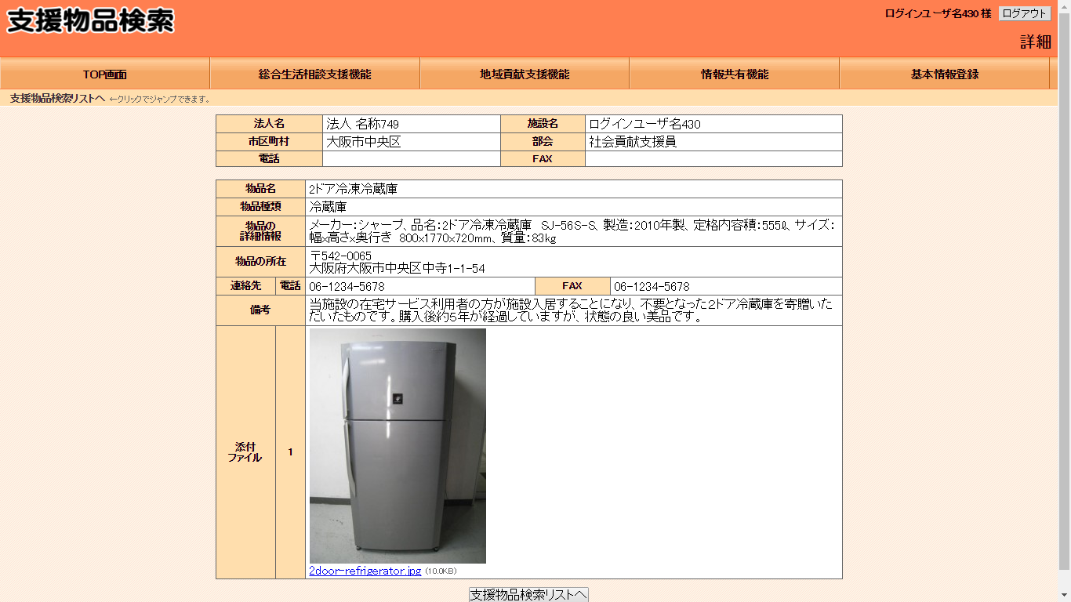
６－４ 情報共有機能＜支援物品検索②＞
支援物品検索の検索結果の詳細は下記のように表示されます。
物品の所在、連絡先（電話・FAX）が表示されます。物品の在庫確認、受渡し方法などについて社会福祉法人（福祉施設）間で直接調整できます。

Slide 59
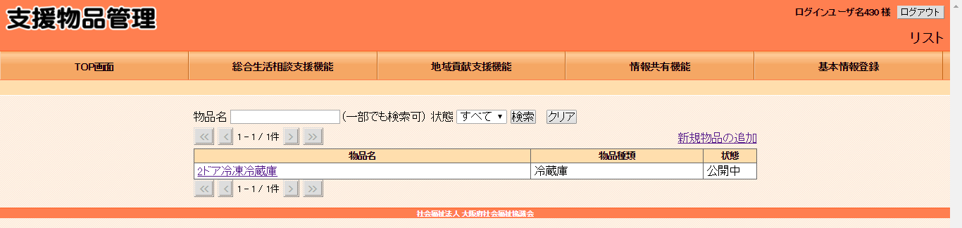
６－５ 情報共有機能＜支援物品管理①＞
貴法人（福祉施設）が保有する支援物品を登録できます。支援物品の状況を随時、登録・反映してください。登録した支援物品の情報は、「大阪しあわせネットワーク」に参加する社会福祉法人（福祉施設）間で共有されます。
登録済みの支援物品の情報の追記・修正は「物品名」をクリックします。
貴法人（福祉施設）において保有する「支援物品」の内容を登録・反映してください。新規・追加の登録を行う場合は「新規物品の追加」をクリックします。
複数の物品を保有している場合は、支援物品ごとに複数の登録をすることができます。

Slide 60
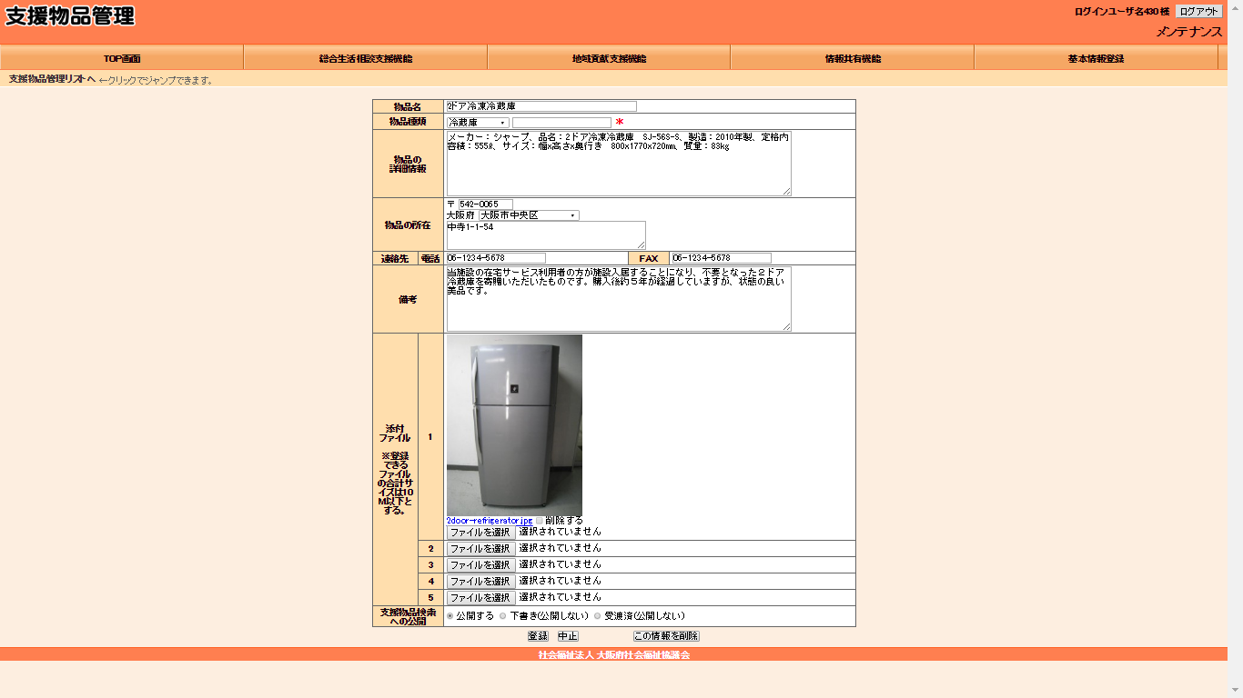
６－５ 情報共有機能＜支援物品管理②＞
貴法人（福祉施設）が保有する支援物品の登録内容を追記・編集する場合は、 前画面の「物品名」をクリックし、下記の項目に追記・編集を入力します。
支援物品の写真はできるだけ添付ください。
登録した内容を「支援物品検索」へ反映する方法を選択します。登録・編集中の場合は「下書き」、登録した物品が提供済みになった場合は「受渡済」を選択してください。非公開にできます。

Slide 61
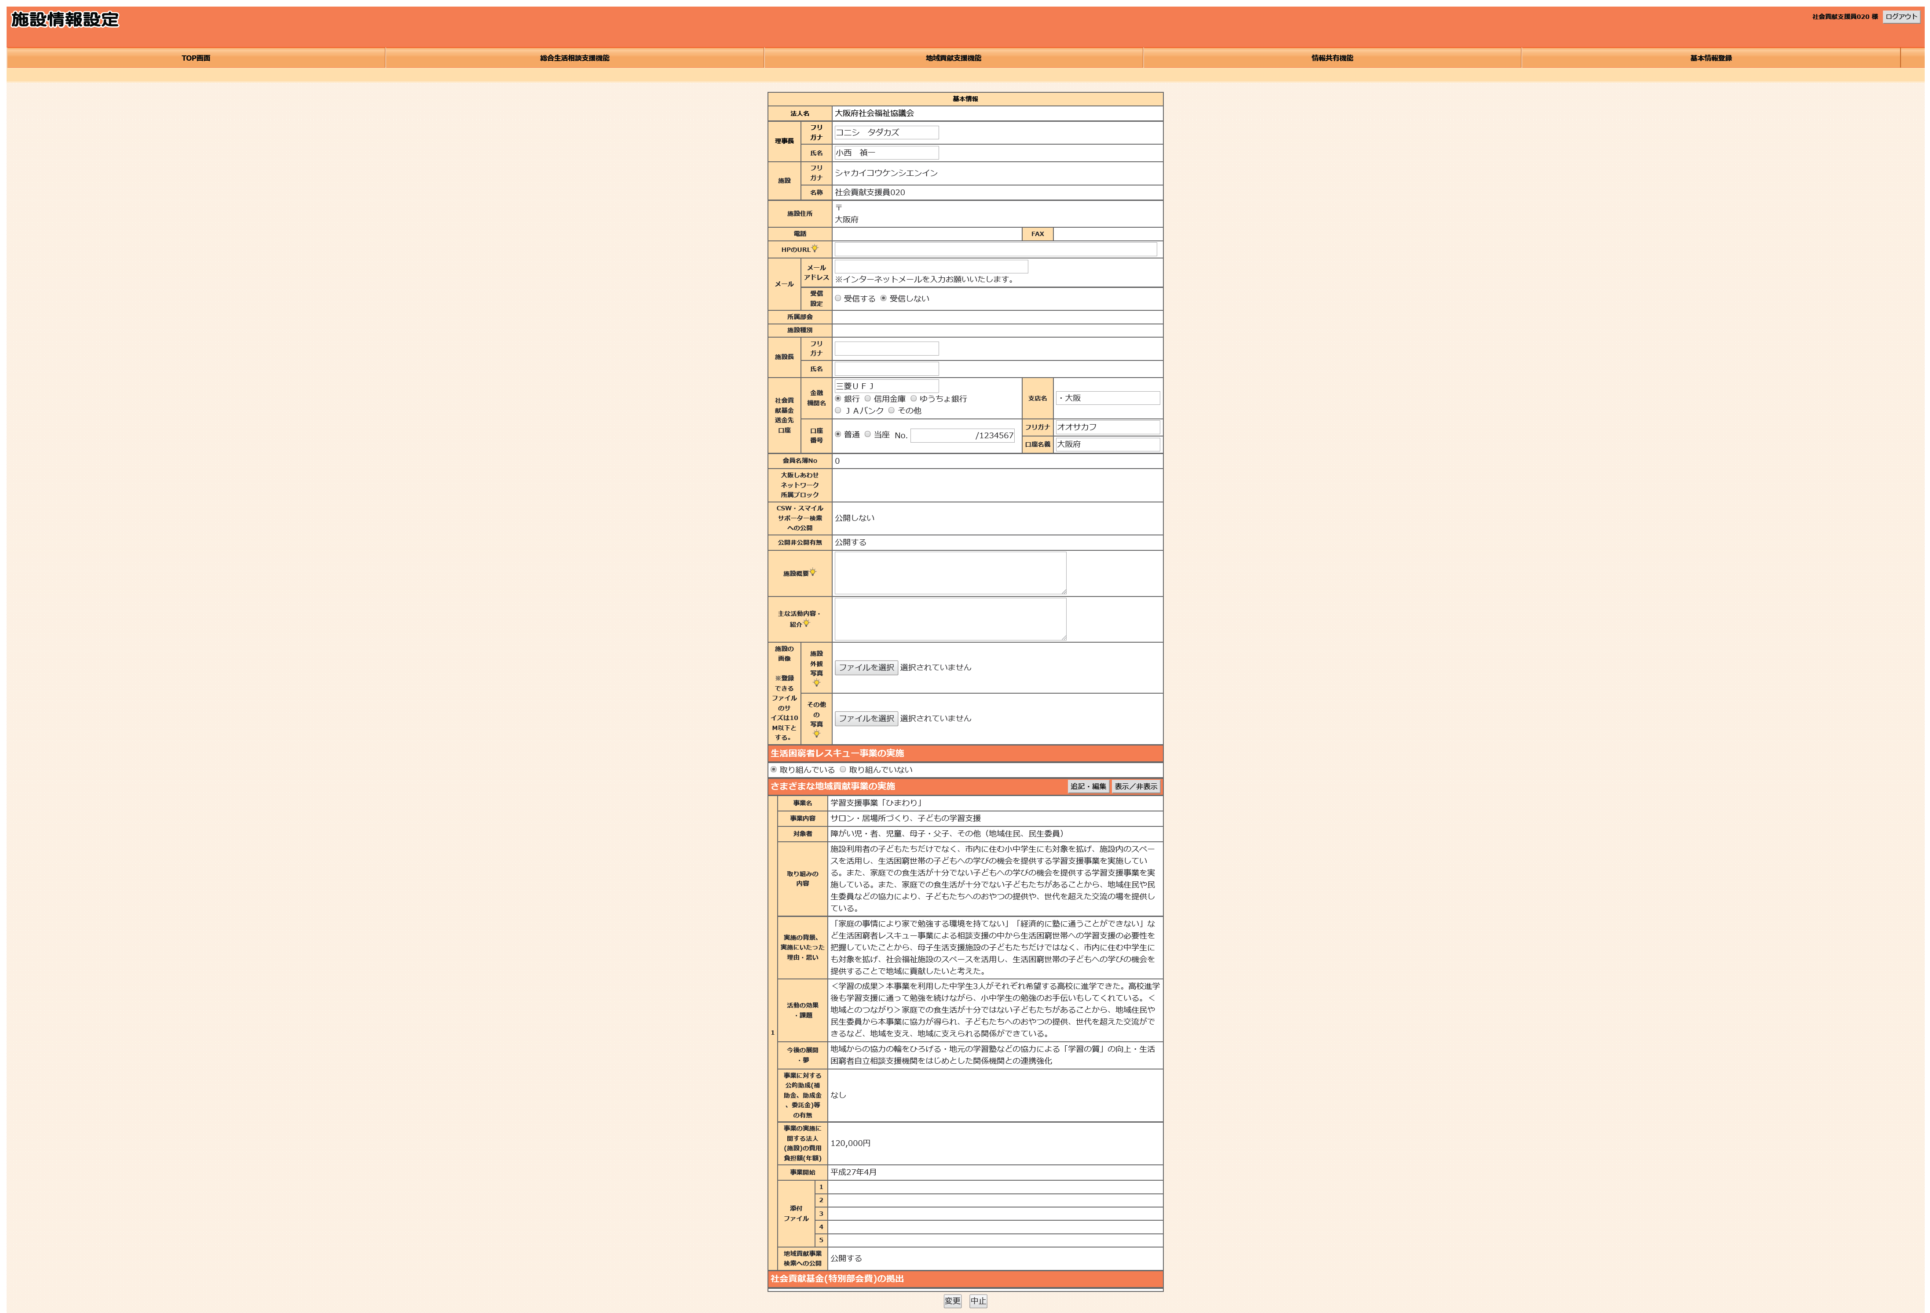
７－１ 基本情報登録＜施設情報設定①＞
「基本情報登録」メニューの「施設情報設定」では、貴法人（施設）の施設概要などの「基本情報」や「地域貢献事業」の実施状況の登録・変更ができます。
※貴施設にて変更できない項目の登録・変更は、別途「会員情報変更届」にて申請ください。
＜施設基本情報＞
貴法人（福祉施設）の施設概要等の「基本情報」の登録・変更ができます。
※ポータルサイトに反映しています。
＜地域貢献事業＞
貴法人（福祉施設）において実施している「地域貢献事業」の内容を登録できます。
※地域貢献事業管理機能でも登録・変更できます

Slide 62
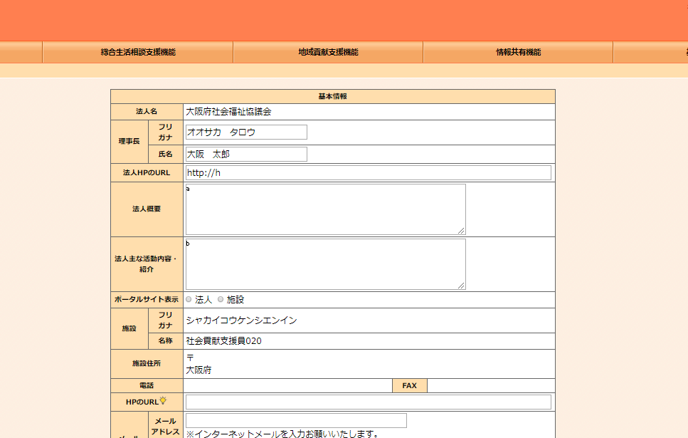
７－１ 基本情報登録＜施設情報設定②＞
貴法人（施設）の「メールアドレス」、「社会貢献基金送金先口座」の登録、変更は下記の画面に入力します。
施設住所、電話番号など、この画面で変更できない項目は、別途「会員情報変更届」にて申請してください。
メールアドレスを登録することで、メール配信での各種研修会等のご案内が届くようになります。

Slide 63

７－１ 基本情報登録＜施設情報設定③＞
貴法人（施設）の「メールアドレス」、「社会貢献基金送金先口座」の登録、変更は下記の画面に入力します。
生活困窮者レスキュー事業の「経済的援助（現物給付）」で申請する「社会貢献基金」の受取先口座を設定できます。
施設概要、主な活動内容、施設の外観写真等の登録ができます。ここで登録する情報は、
「大阪しあわせネットワークポータルサイト」に掲載されます。

Slide 64

７－１ 基本情報登録＜施設情報設定④＞
貴法人（施設）の「地域貢献事業の実施状況」の登録、変更は下記の画面に入力します。
※地域貢献支援機能メニューの「地域貢献事業管理機能」でも登録・変更できます
貴法人（福祉施設）における「生活困窮者レスキュー事業」の実施状況を選択してください。
貴法人（福祉施設）において実施している「地域貢献事業」の内容を登録・反映してください。複数の事業を実施している場合は、事業ごとに複数の登録をすることができます。
「社会貢献基金（特別部会費）の拠出」の項目は変更できません。大阪府社協にて拠出状況を反映します。

Slide 65

７－２ 基本情報登録＜パスワード変更＞
システムにログインする際に使用するパスワードを変更できます。セキュリティ向上のため、一定期間ごとに変更をお願いします。なお、「ログインＩＤ」は変更することはできません。
「基本情報登録」の
メニューから
「パスワード変更」
をクリック

Slide 66

７－３ 基本情報登録＜総合生活相談員管理①＞
この機能では、貴法人（施設）の 「総合生活相談員」として登録されているコミュニティソーシャルワーカー（CSW）や保育園のスマイルサポーターの情報を登録できます。登録した内容は「情報共有機能」メニューの「CSW・スマイルサポーター検索」で「大阪しあわせネットワーク」に参加する社会福祉法人（福祉施設）間で情報共有されます。
登録されているCSW・スマイルサポーターの内容を追記、編集する場合は「総合生活相談員名」をクリックします
新規登録・追加登録はここをクリックします。
「基本情報登録」のメニューから「総合生活相談員管理」をクリック
貴法人（施設）の 「総合生活相談員」として登録されているコミュニティソーシャルワーカー（CSW）や保育園のスマイルサポーターの登録施設数がポータルサイトに連動しています。

Slide 67

７－３ 基本情報登録＜総合生活相談員管理②＞
貴法人（施設）のCSW・スマイルサポーターを登録する場合、新規登録の場合は前画面の「新規相談員の追加」をクリック、すでに登録済みの内容を追記、編集する場合は前画面の「総合生活相談員名」をクリックし、下記の画面から内容を入力・編集します。
複数のCSW・スマイルサポーターが配置されている場合で、主な担当者が決まっている場合は「主担当者」欄にチェックします。
CSW・スマイルサポーターの電子メールアドレスを登録することで、大阪しあわせネットワークに関する情報（研修会の案内など）を電子メールでも受け取ることができます。
複数のCSW・スマイルサポーターが登録されている場合の表示順番を変更できます。

Slide 68
「大阪しあわせネットワーク支援システム」
に関するお問い合わせ先
社会福祉法人 大阪府社会福祉協議会
施設福祉部 社会貢献推進室
電話（06）6762-9488 FAX（06）6762-9472

